Slide 1
Thuật Toán Đồng Thuận RAFT
Trình Bài: Nguyễn Phúc
Môn học: Blockchain

Slide 2
Tổng quan
RAFT là gì ?
Thuật toán đồng thuận để quản lý nhật ký sao chép
Được thiết kế để dể hiểu hơn Paxos
Tạo ra kết quả tương đương với Paxos

Slide 3
Tổng quan
Mục tiêu chính:
Dễ hiểu và triển khai
Đảm bảo tính nhất quán
Luôn đảm bảo được dữ liệu

Slide 4
Tổng quan
Các trạng thái của node
Follower
Candidate
Leader
Nhiệm kỳ (Term):
Đánh số tăng dần
Dùng như đồng hồ logic

Slide 5
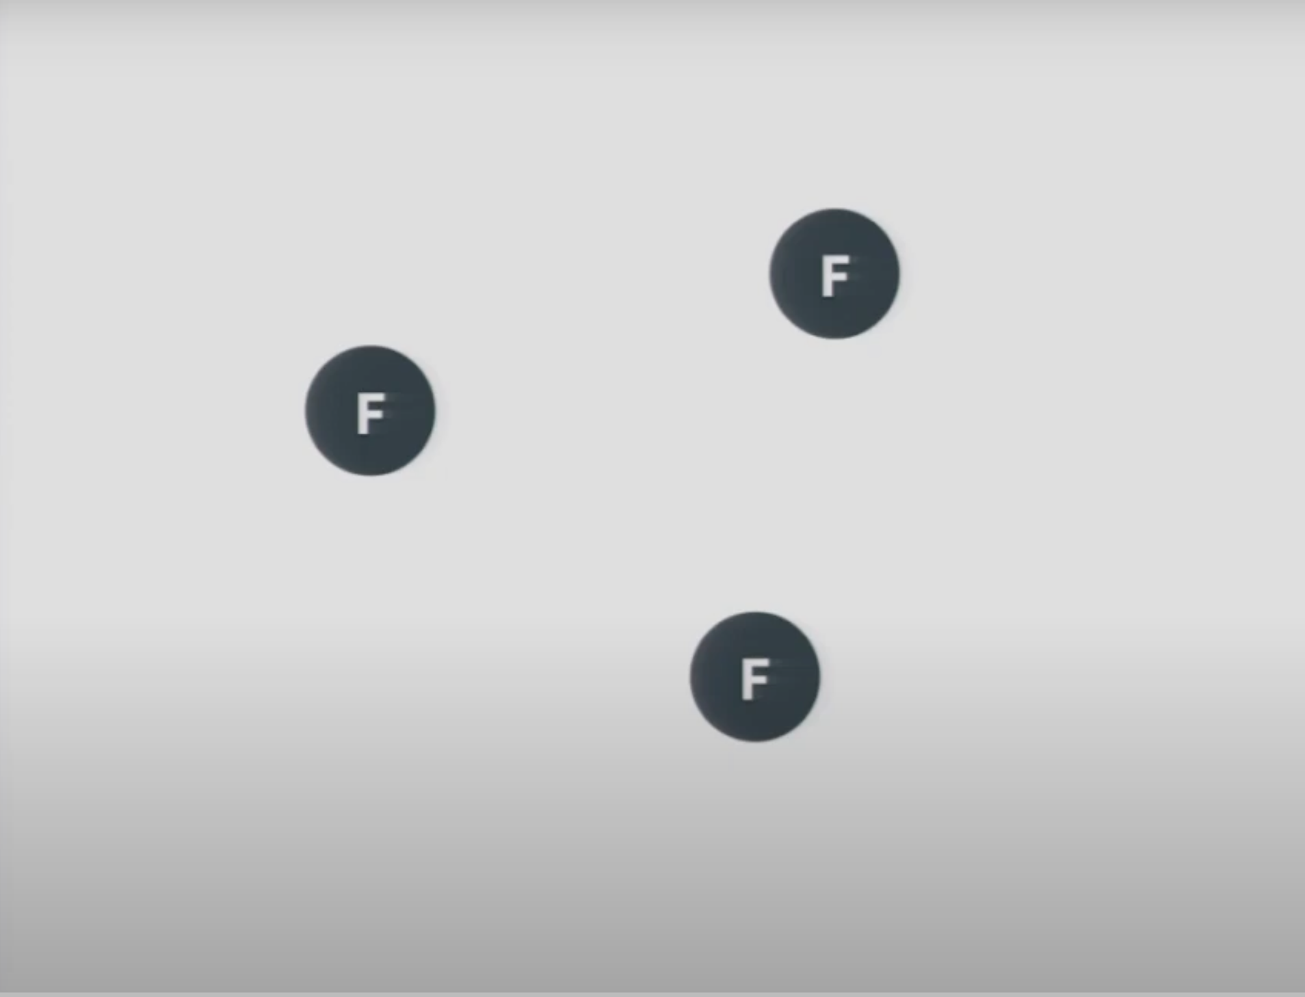
Tổng quan – Ví dụ

Slide 6
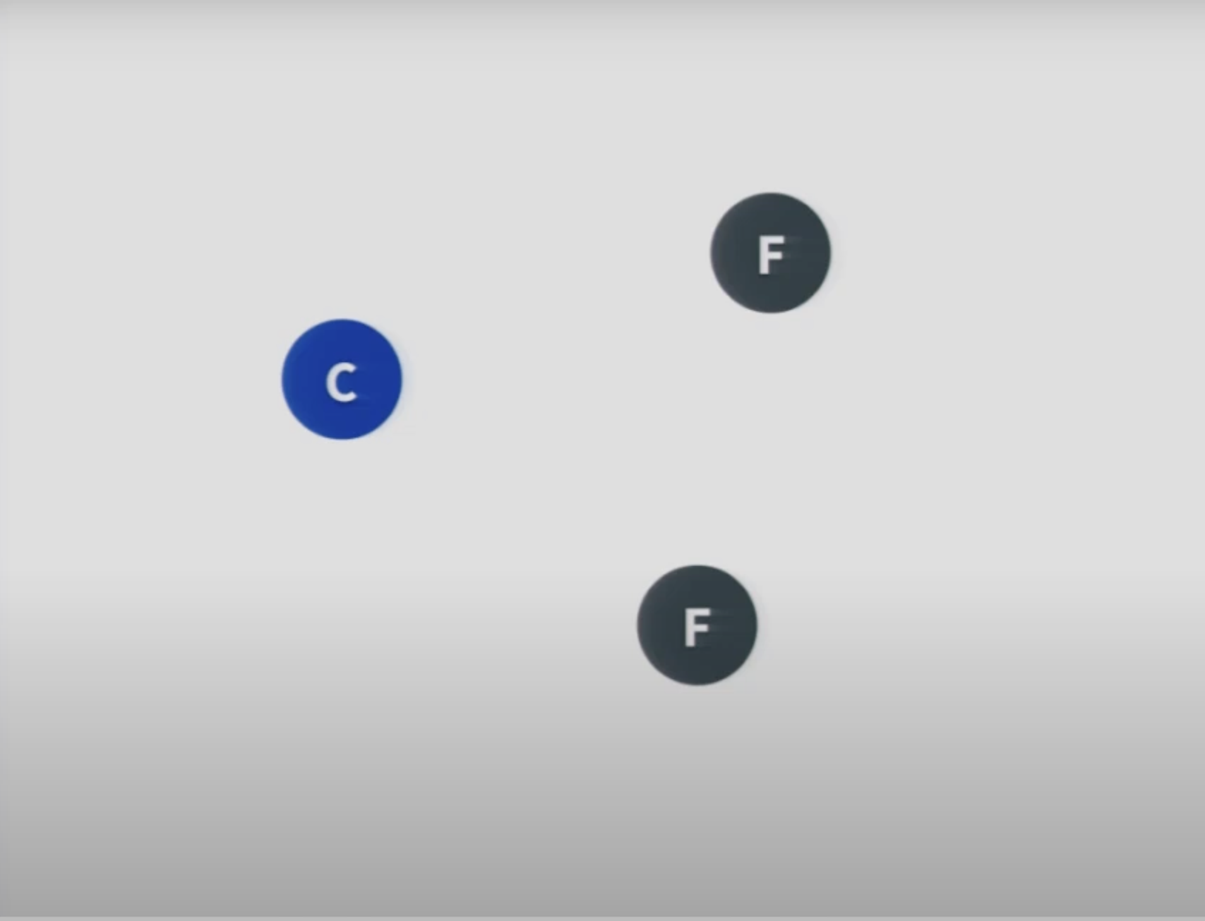
Tổng quan – Ví dụ

Slide 7
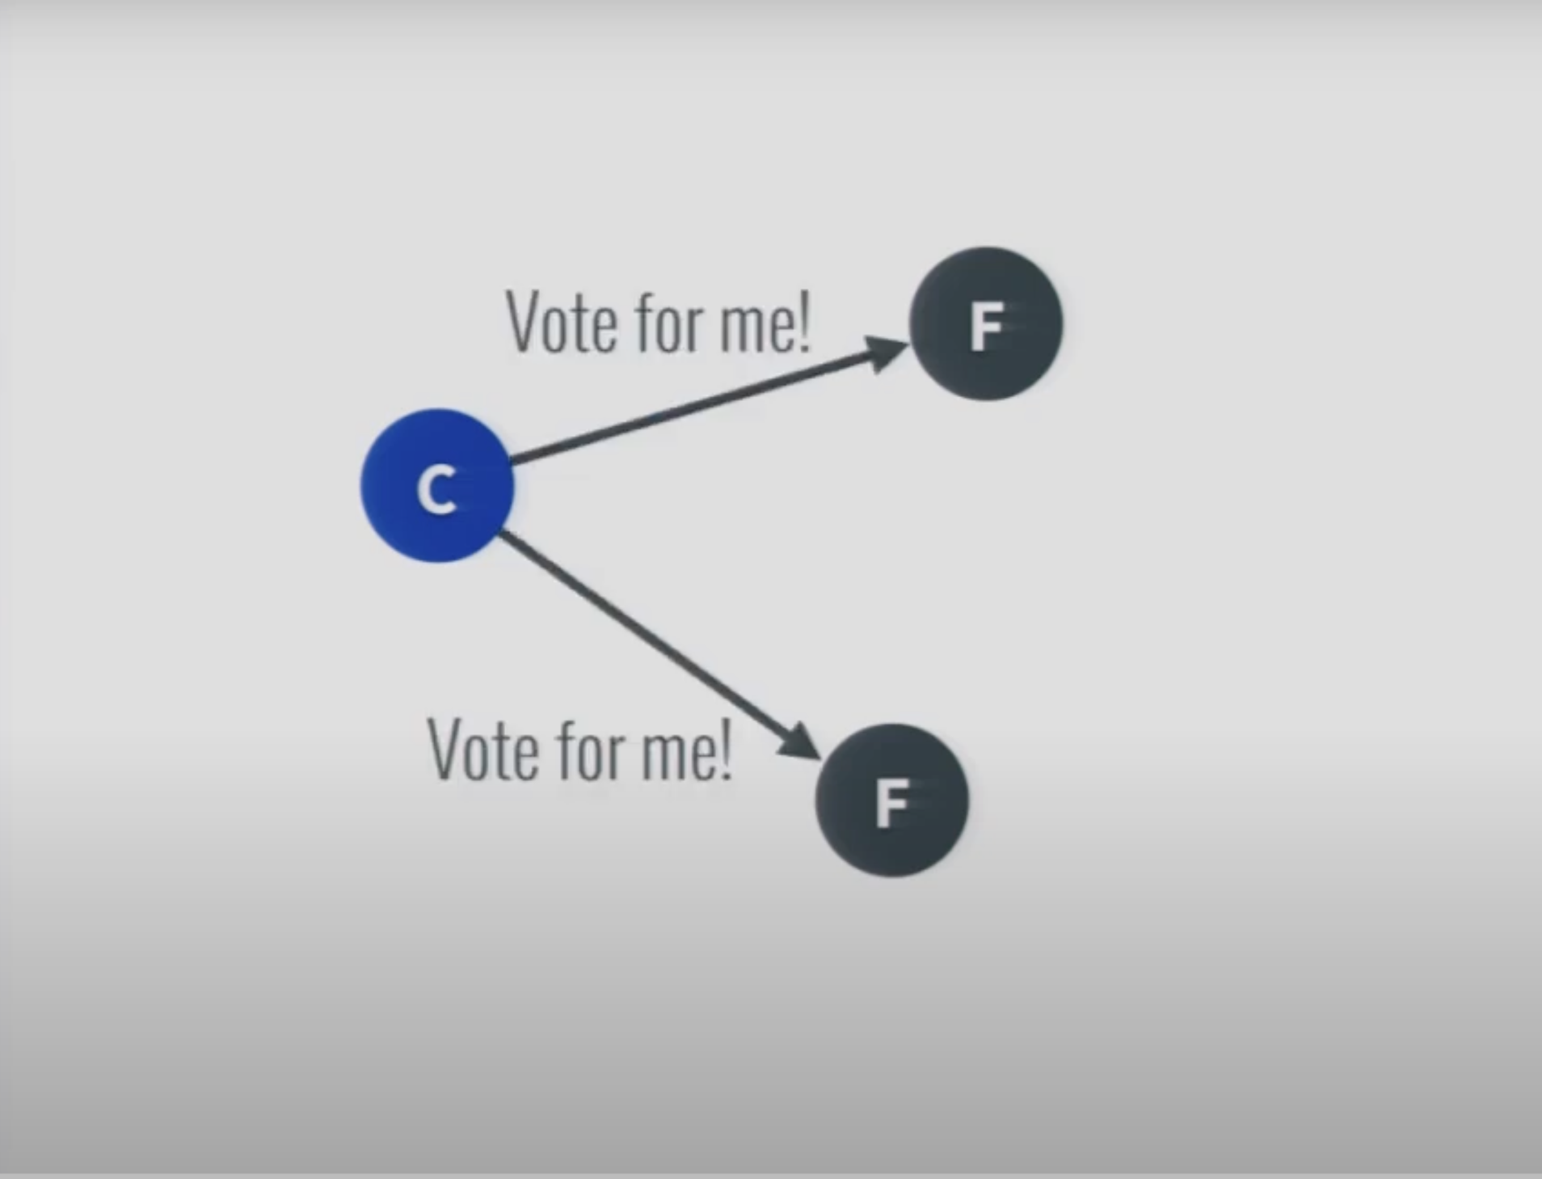
Tổng quan – Ví dụ

Slide 8

Tổng quan – Ví dụ

Slide 9
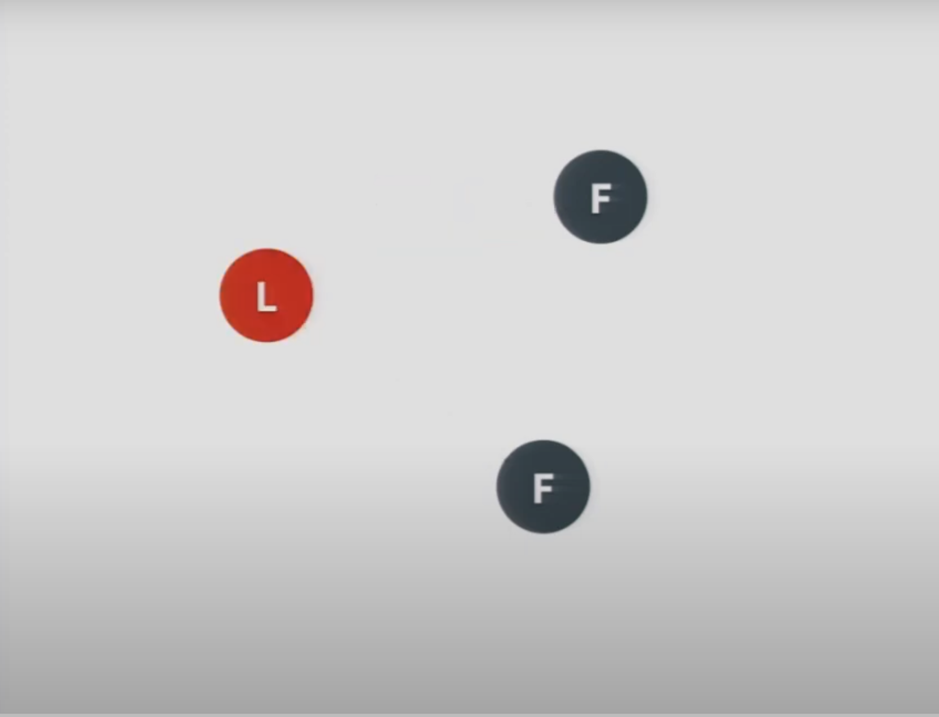
Tổng quan – Ví dụ

Slide 10
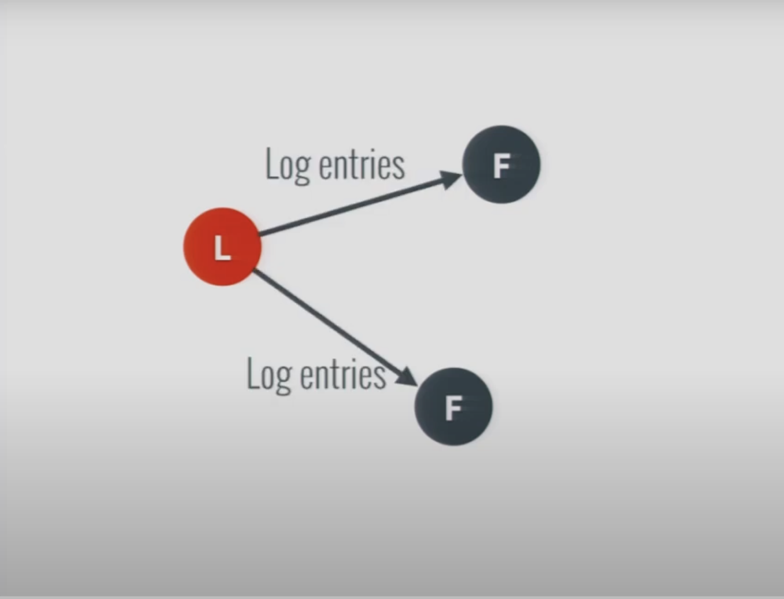
Tổng quan – Ví dụ

Slide 11
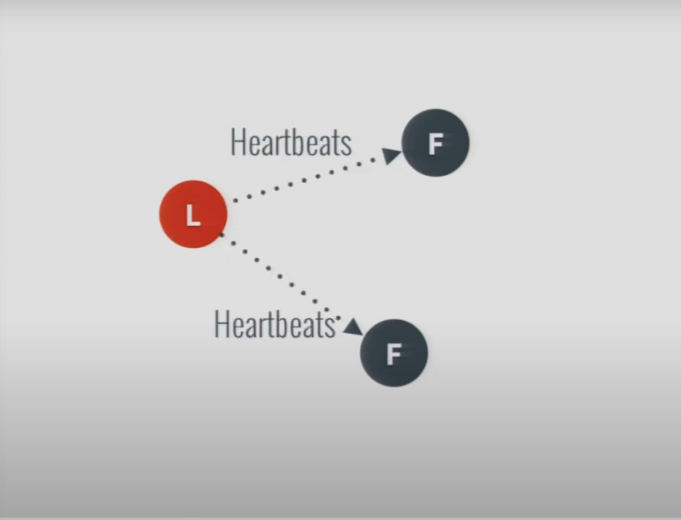
Tổng quan – Ví dụ

Slide 12
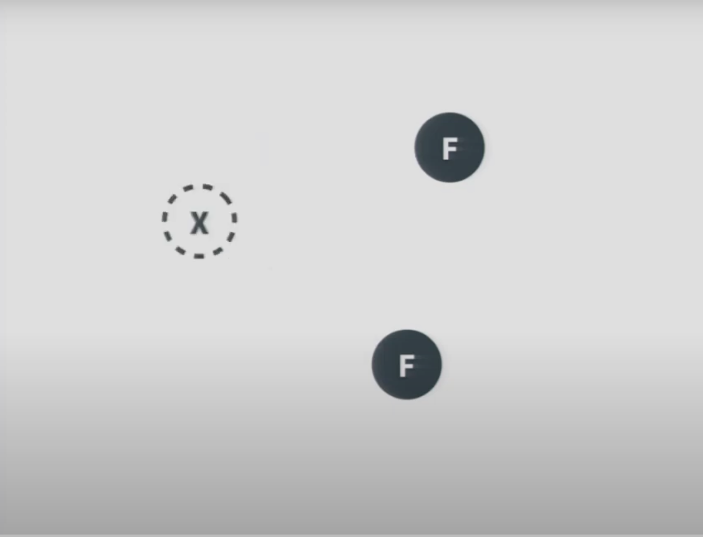
Tổng quan – Ví dụ

Slide 13
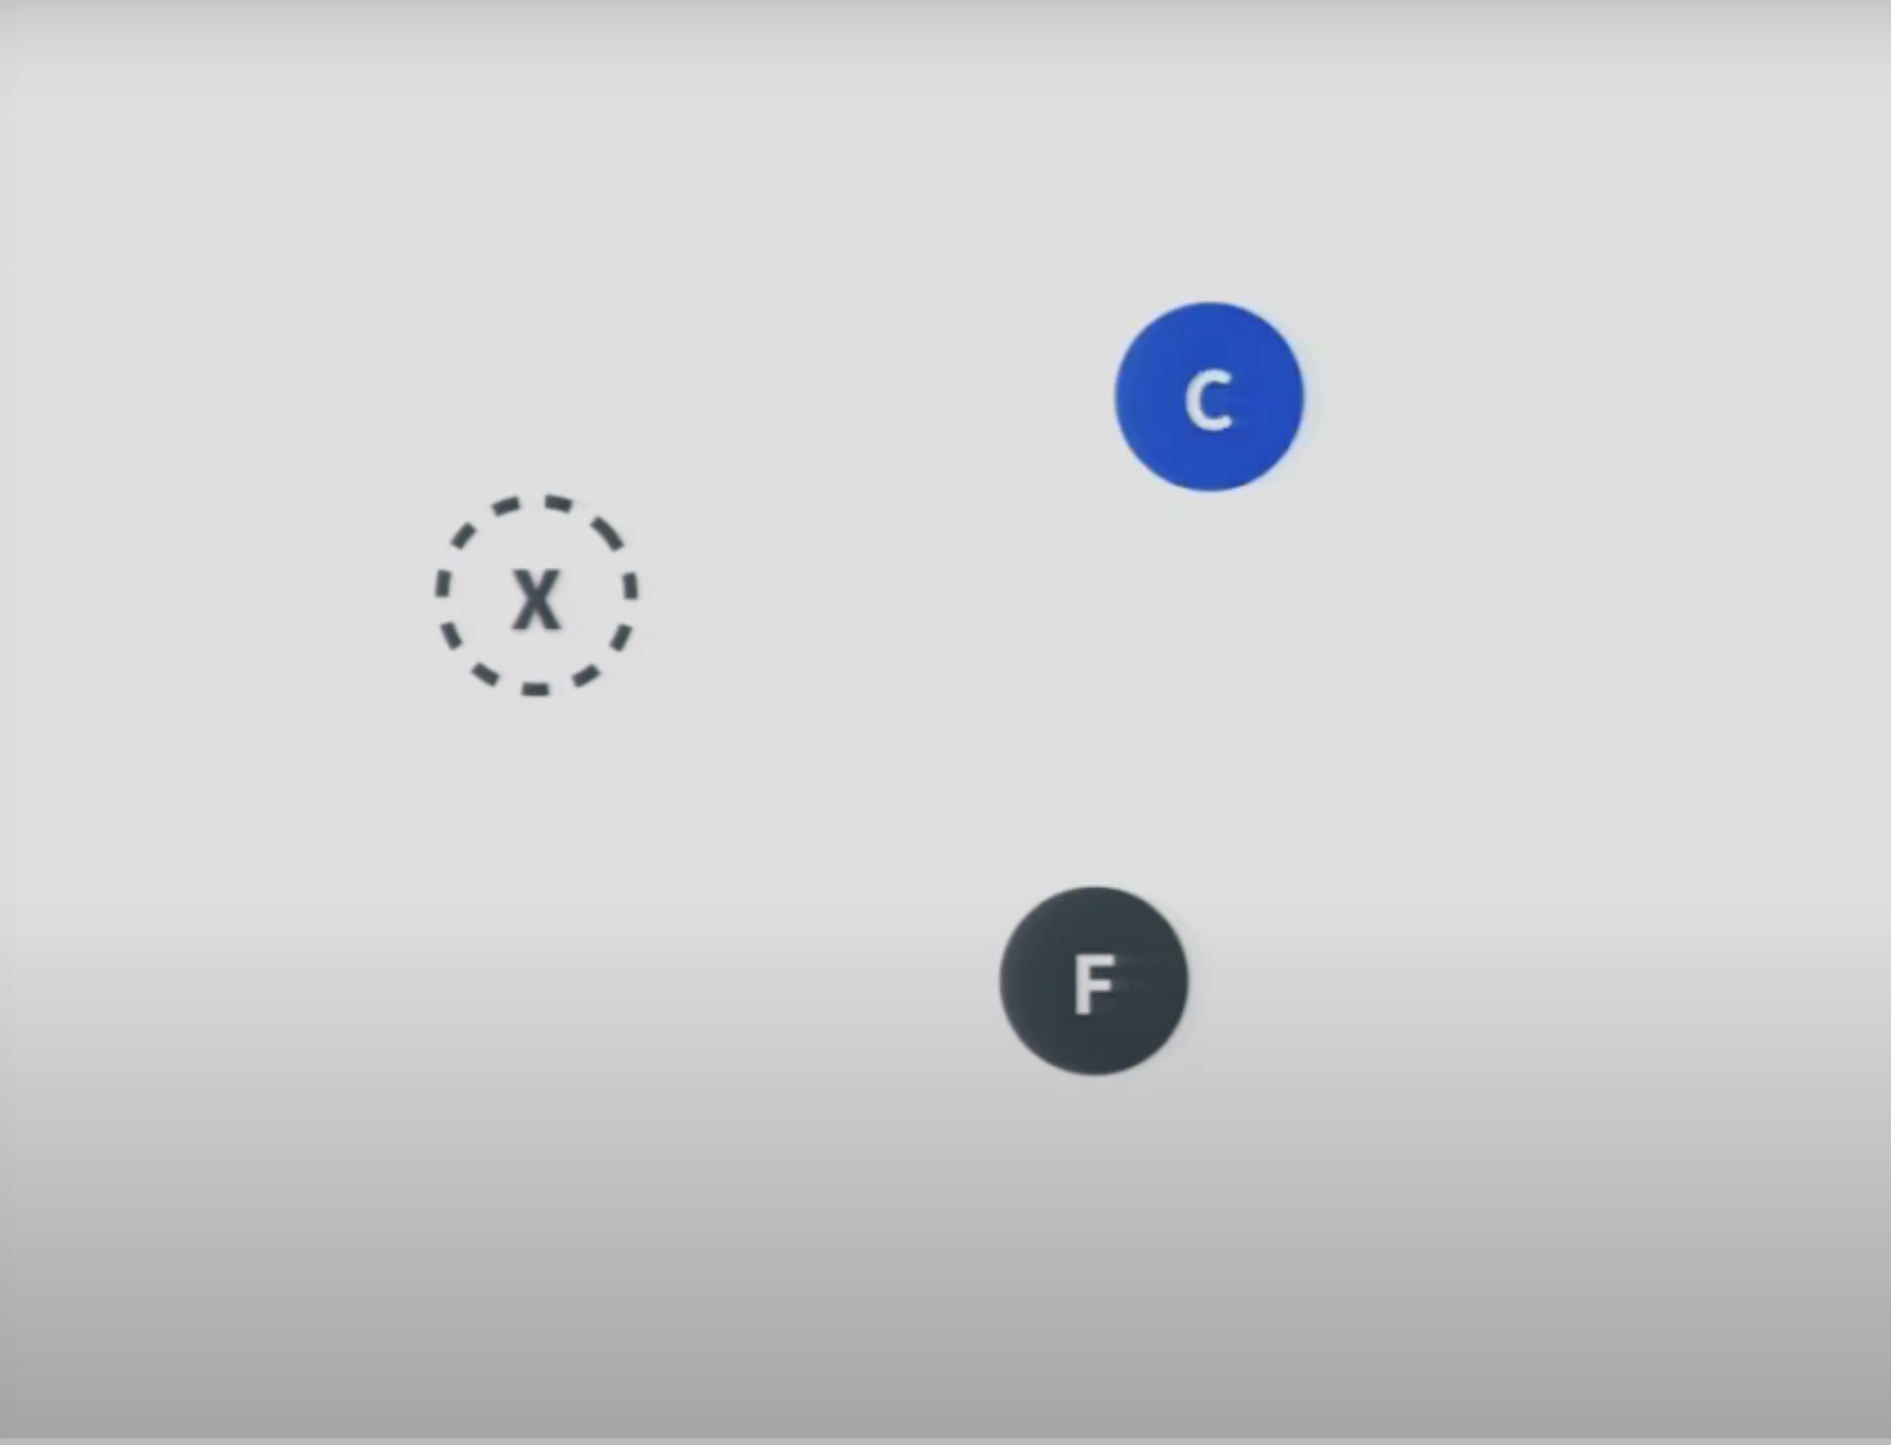
Tổng quan – Ví dụ

Slide 14
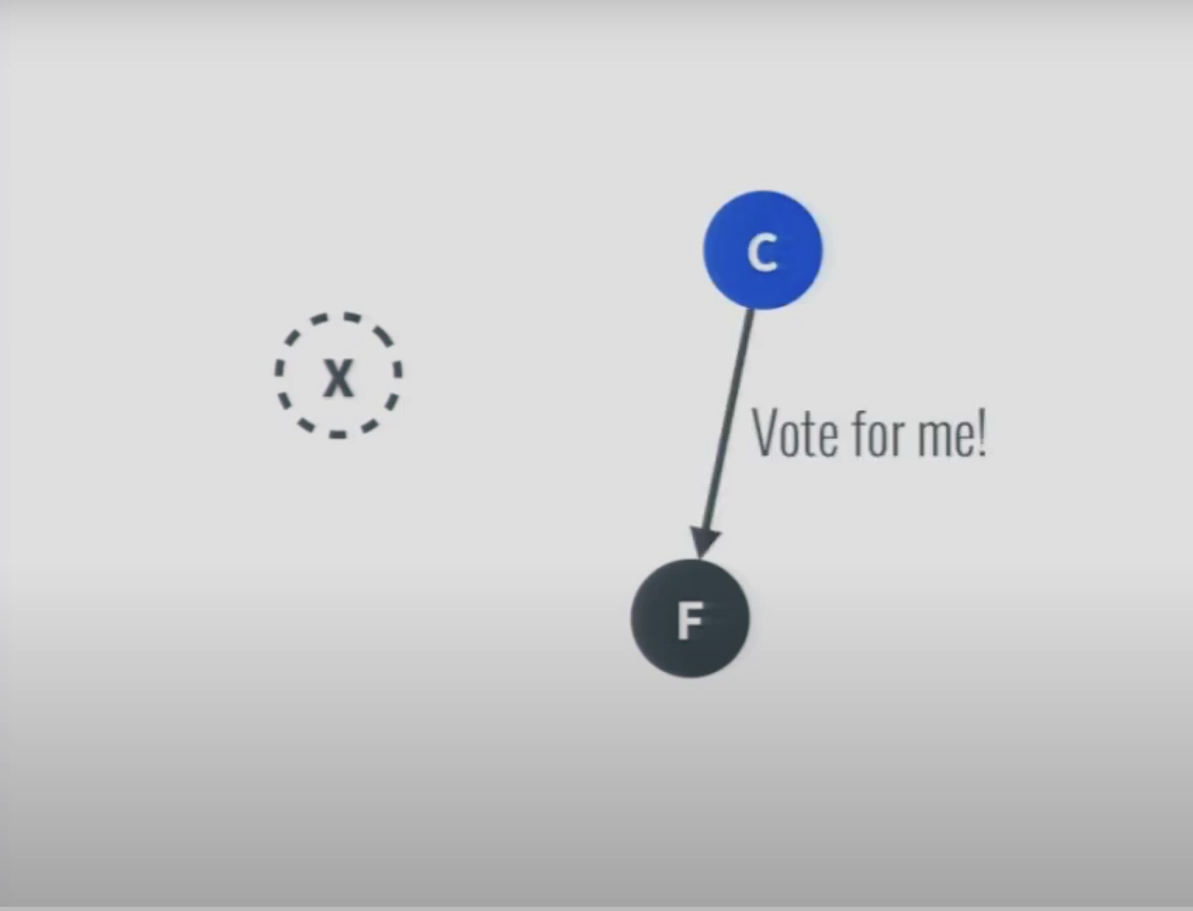
Tổng quan – Ví dụ

Slide 15
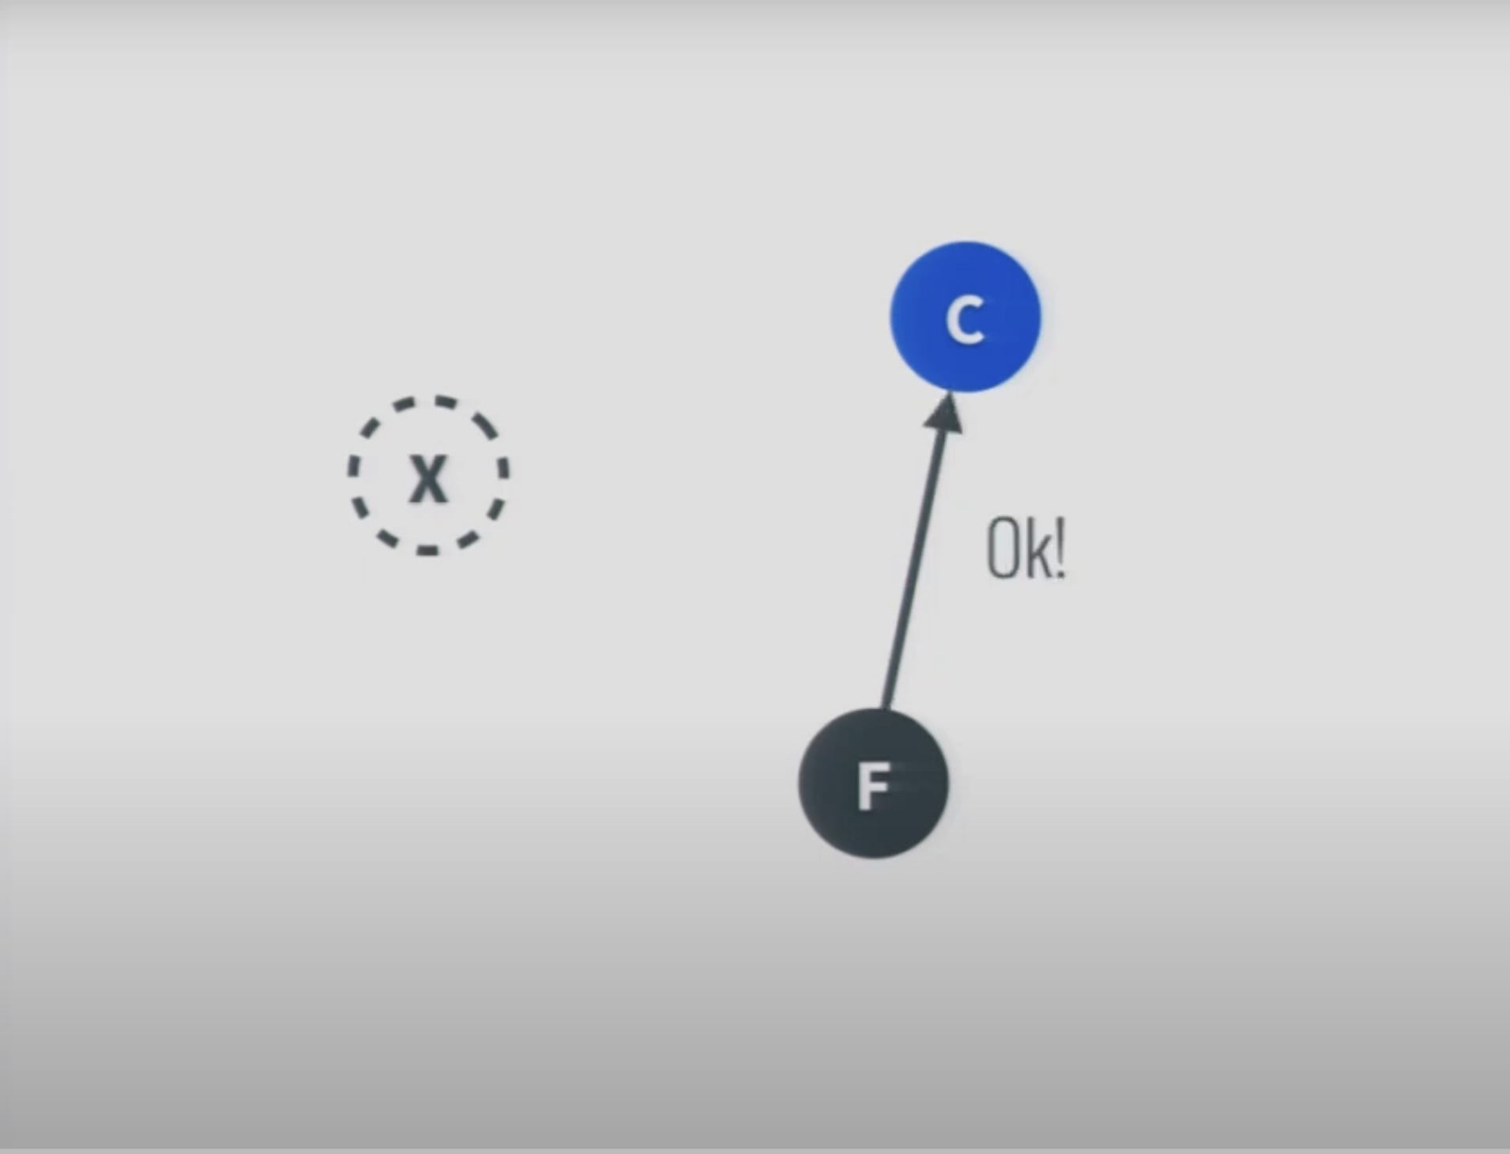
Tổng quan – Ví dụ

Slide 16
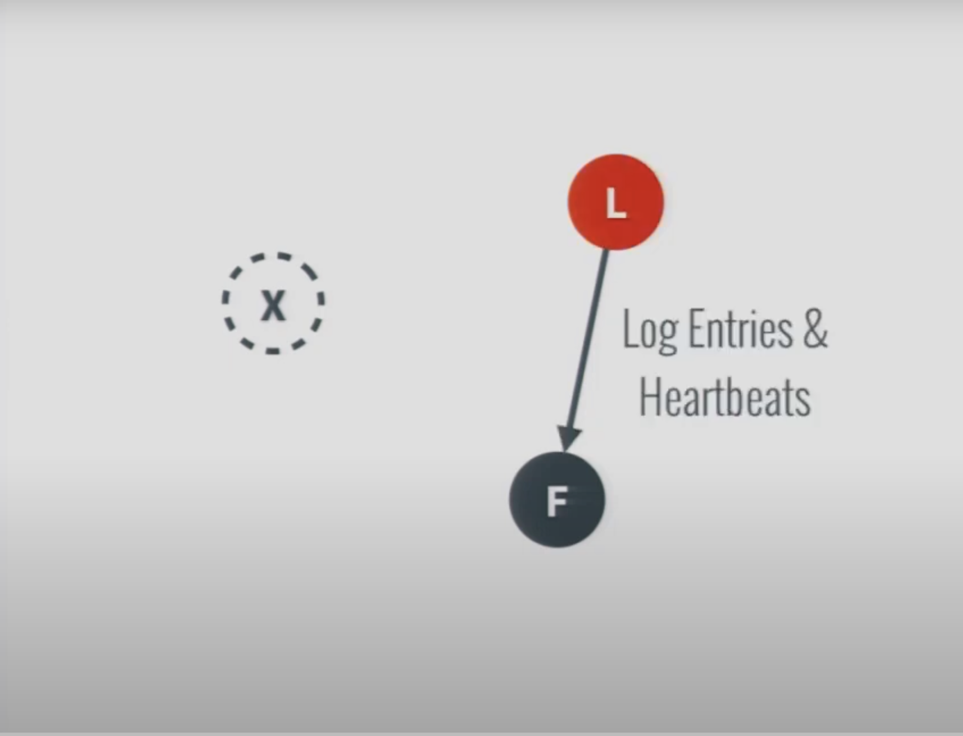
Tổng quan – Ví dụ

Slide 17
Quá trình bầu cử
Điều kiện bắt đầu bầu cử:
Hết thời gian chờ hearbeat
Node chuyển sang trạng thái candidate
Các bước bầu cử:
Tăng term
Tự bỏ phiếu cho mình
Gửi RequestVote RPC

Slide 18
Quá trình bầu cử
Điều kiện bắt đầu bầu cử:
Hết thời gian chờ hearbeat
Node chuyển sang trạng thái candidate
Các bước bầu cử:
Tăng term
Tự bỏ phiếu cho mình
Gửi RequestVote RPC

Slide 19
Quá trình bầu cử
Thông tin trong request:
Term của candidate
ID của candidate
Index và term của log entry cuối cùng
Các bước bầu cử:
Term mới hơn term hiện tại
Chưa bỏ phiếu cho node khác trong term này

Slide 20
Quá trình bầu cử
Kết thúc bầu cử
Nhận được đa số phiếu -> Trở thành Leader
Nhận được AppendEntries từ leader hợp lệ -> trở về follower
Hết timeout, không đủ phiếu -> bắt đầu term mới.

Slide 21
Quá trình bầu cử
Cơ chế timeout
Random timeout:
150 – 300ms thông thường
Ngăn split vote
Heartbeat:
Gửi định kỳ từ leader
Duy trì quyền leader

Slide 22
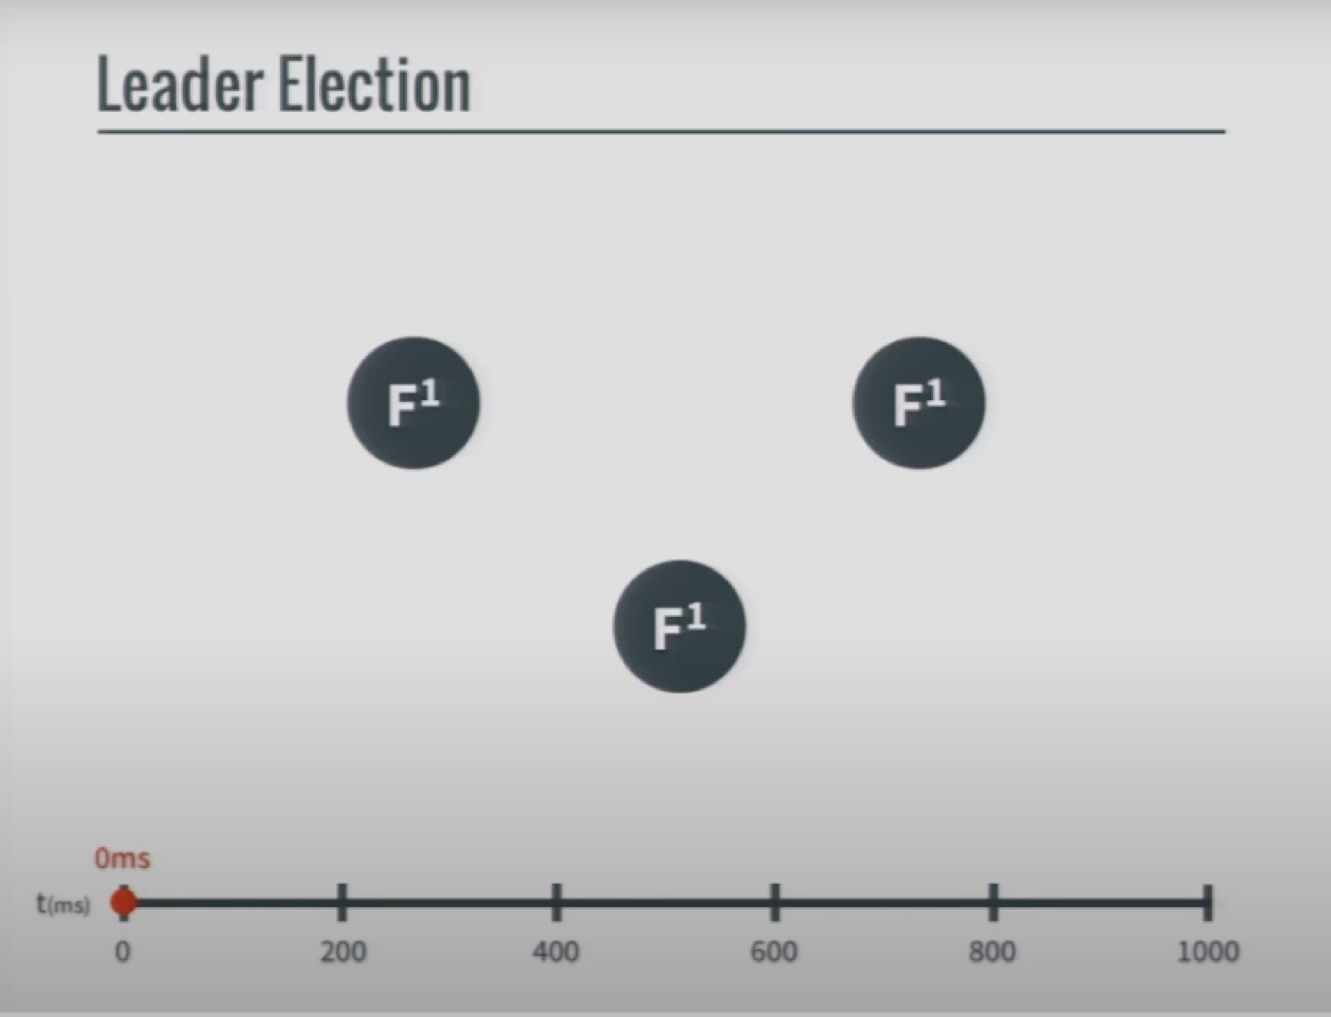
Leader Election

Slide 23
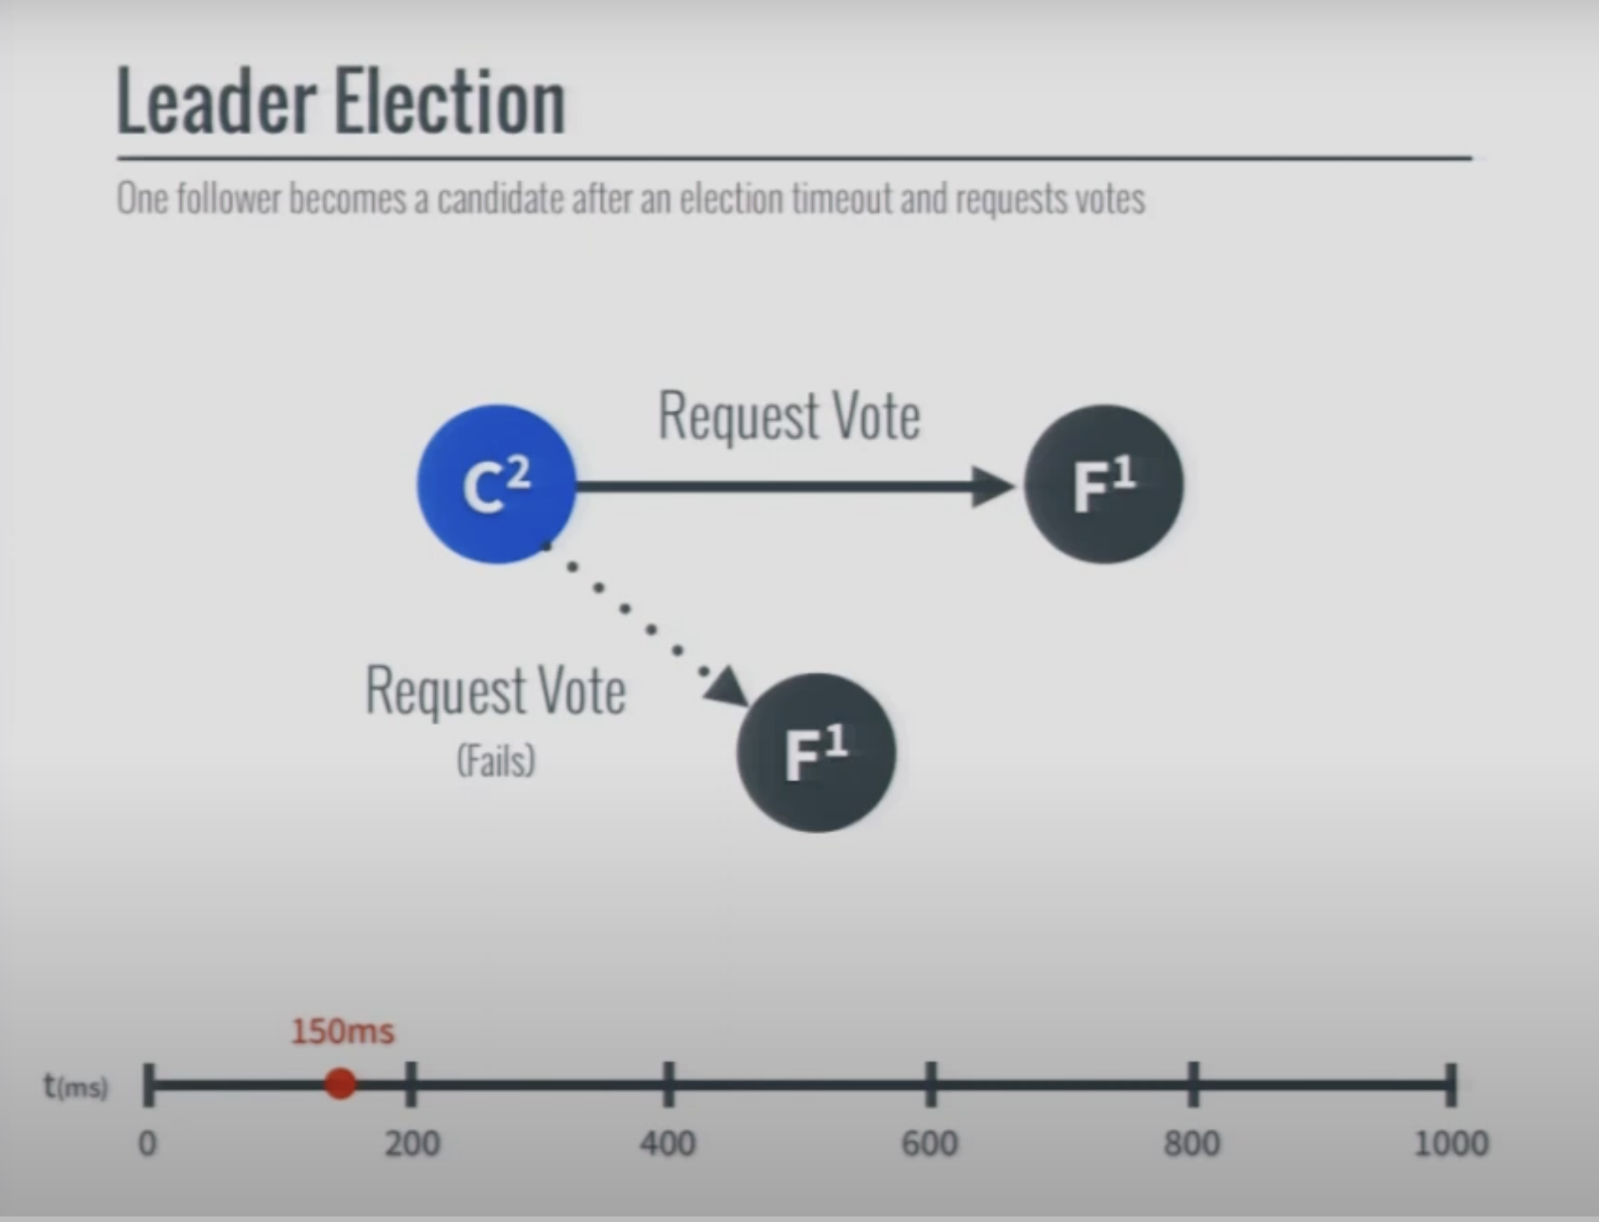
Leader Election

Slide 24
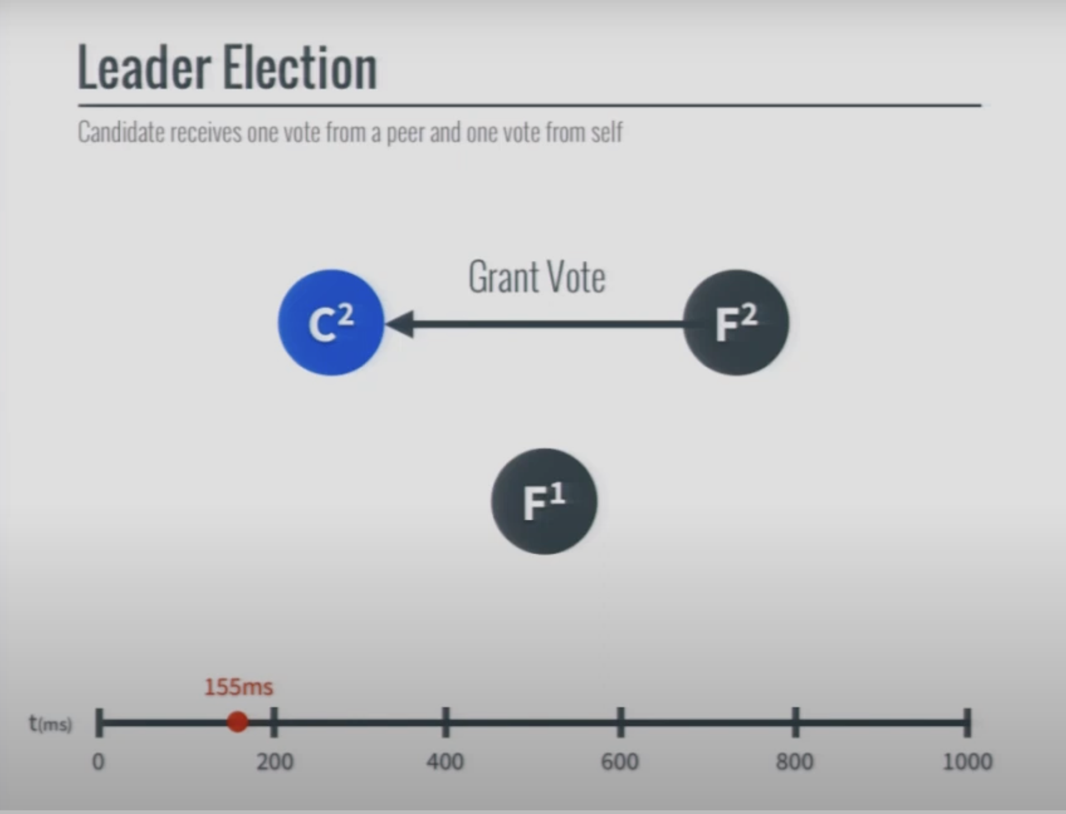
Leader Election

Slide 25
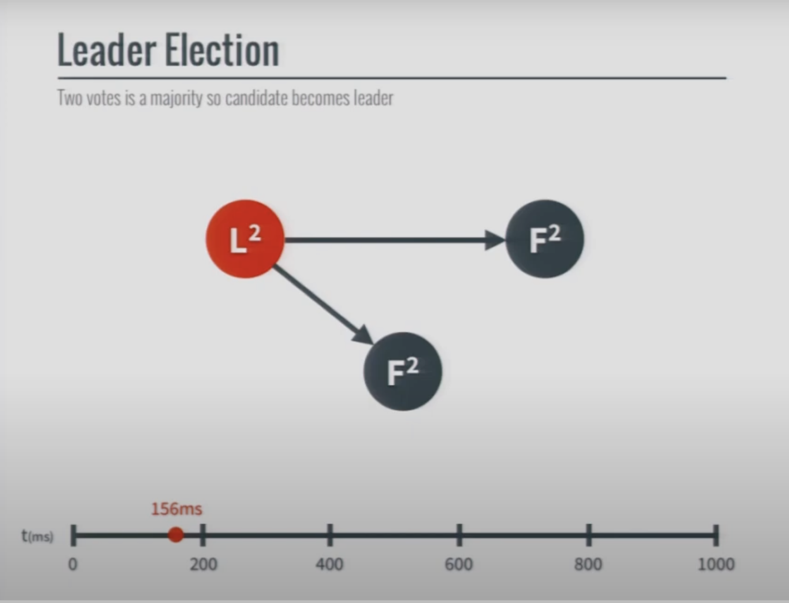
Leader Election

Slide 26
Xử lý Split Vote
Nguyên nhân:
Nhiều node bắt đầu bầu cử cùng lúc
Giải pháp:
Random timeout
Bắt đầu term mới
Chờ leader ổn định

Slide 27
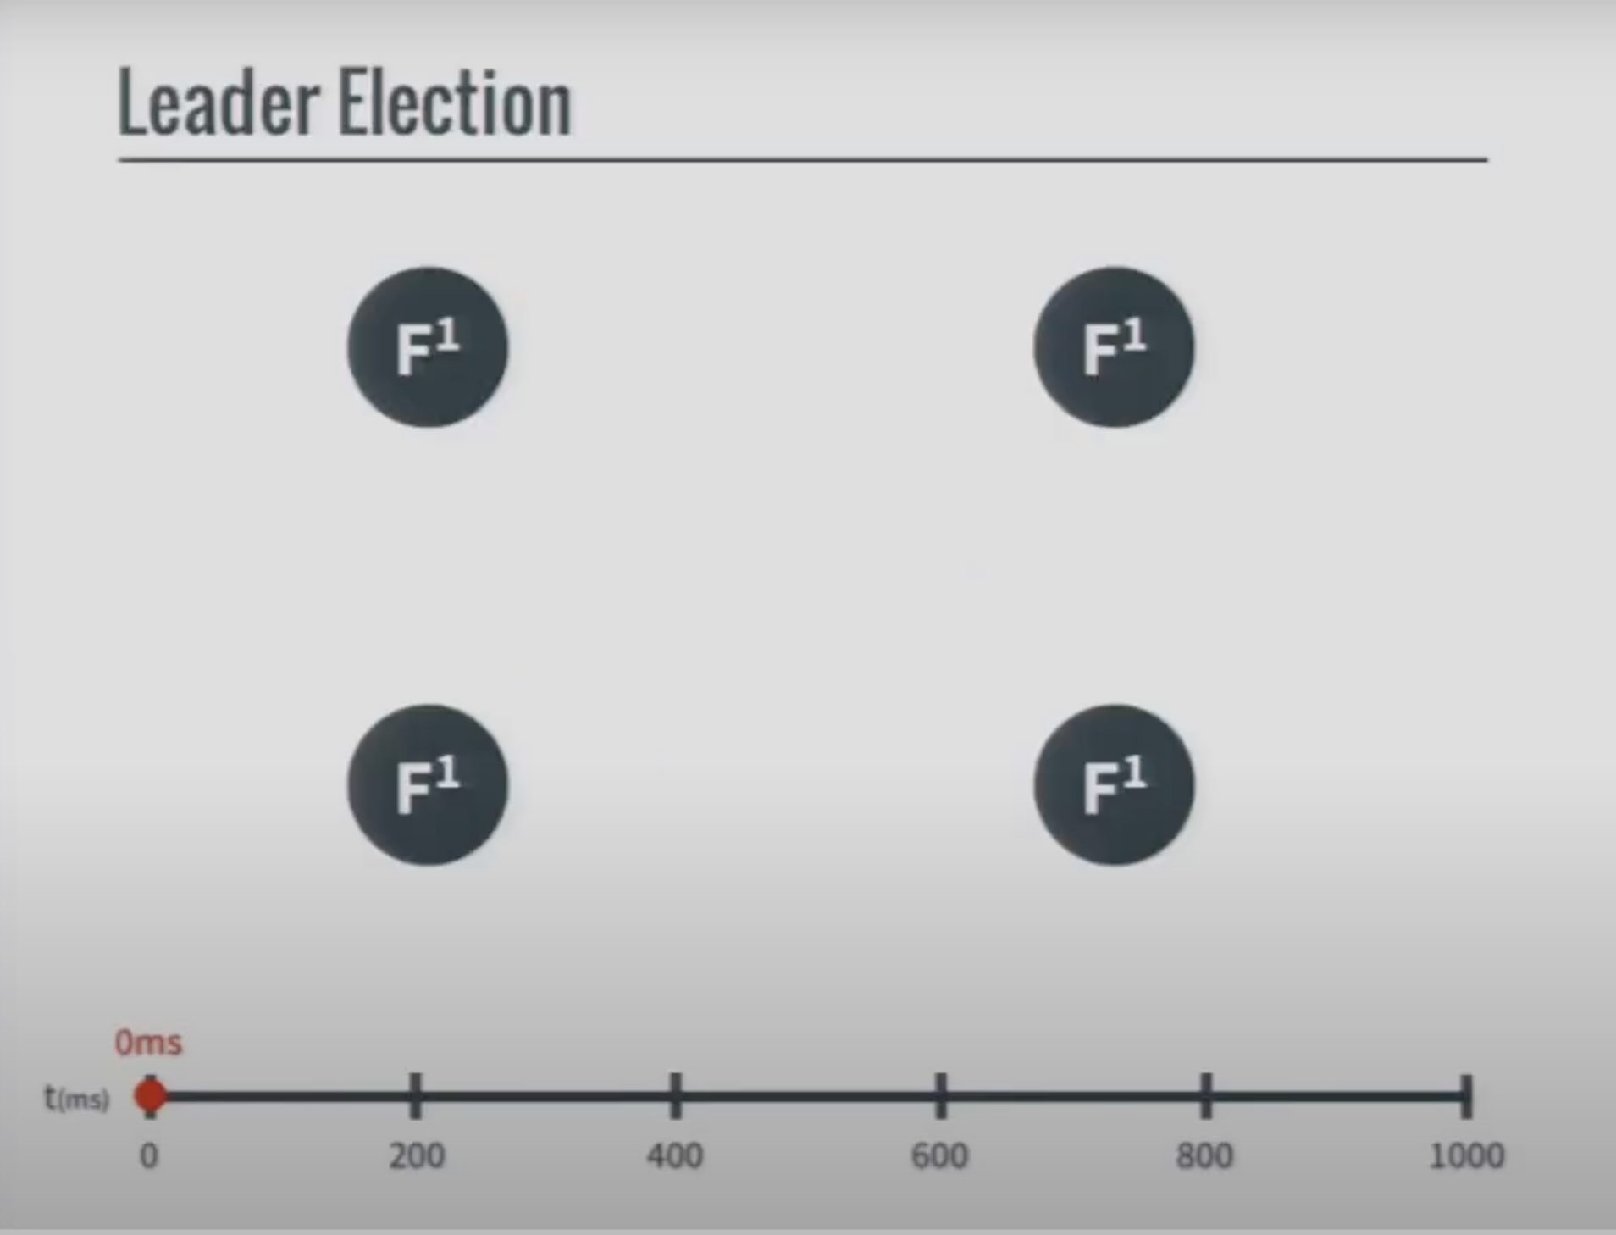
Xử lý Split Vote

Slide 28
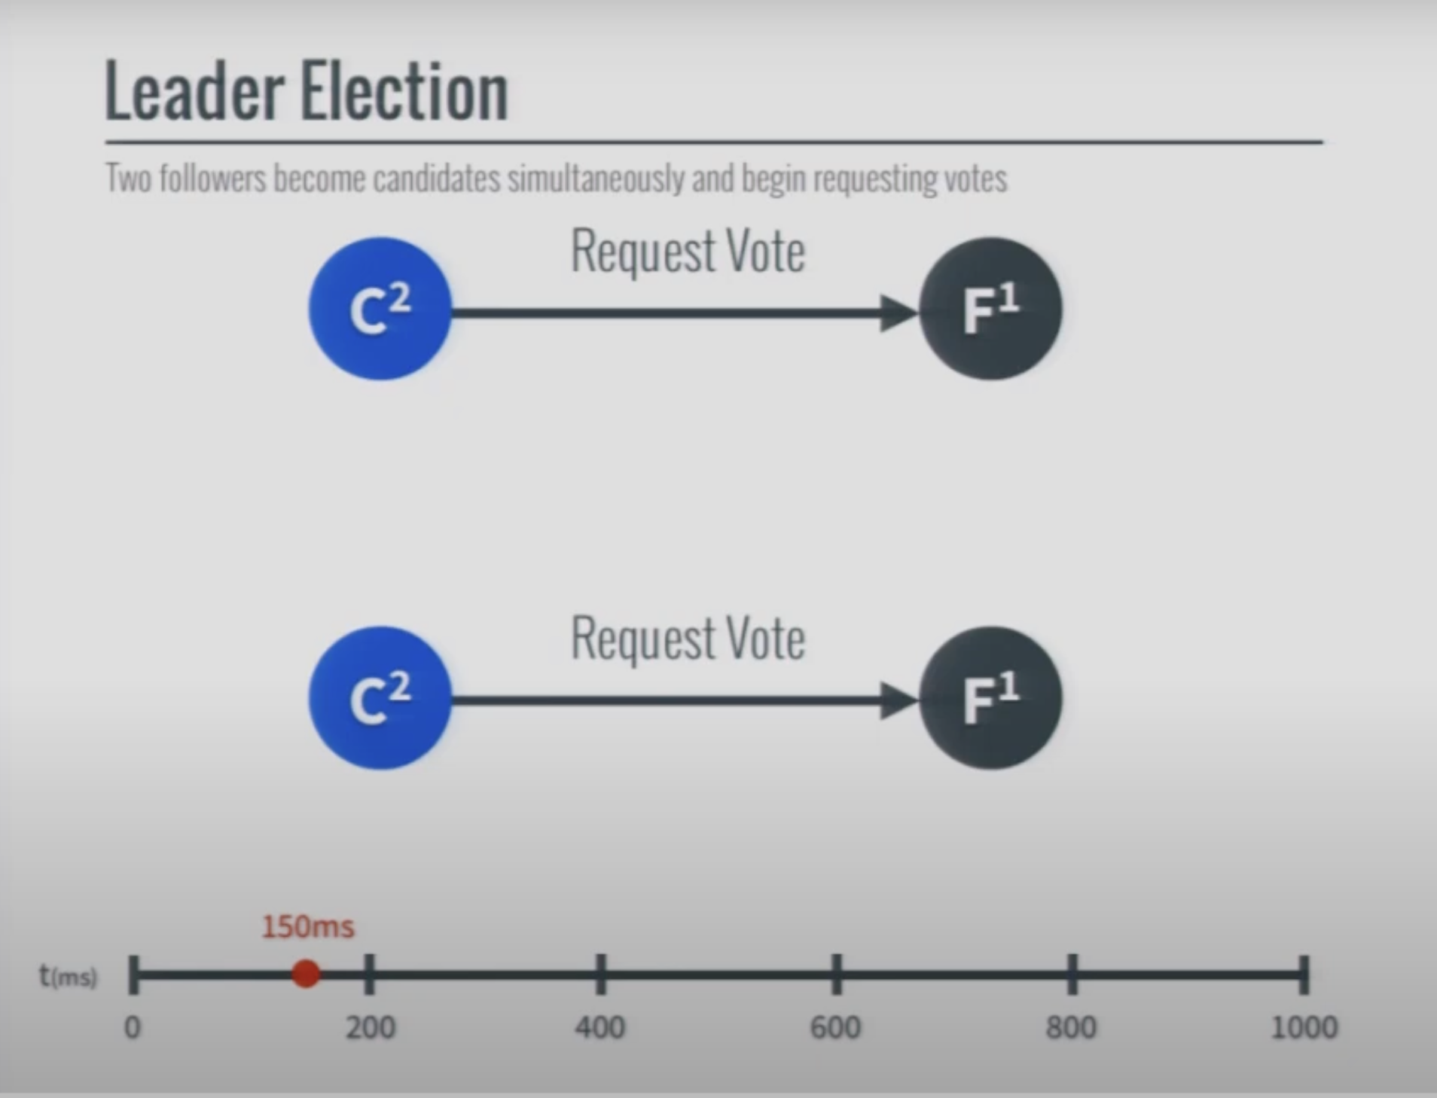
Xử lý Split Vote

Slide 29
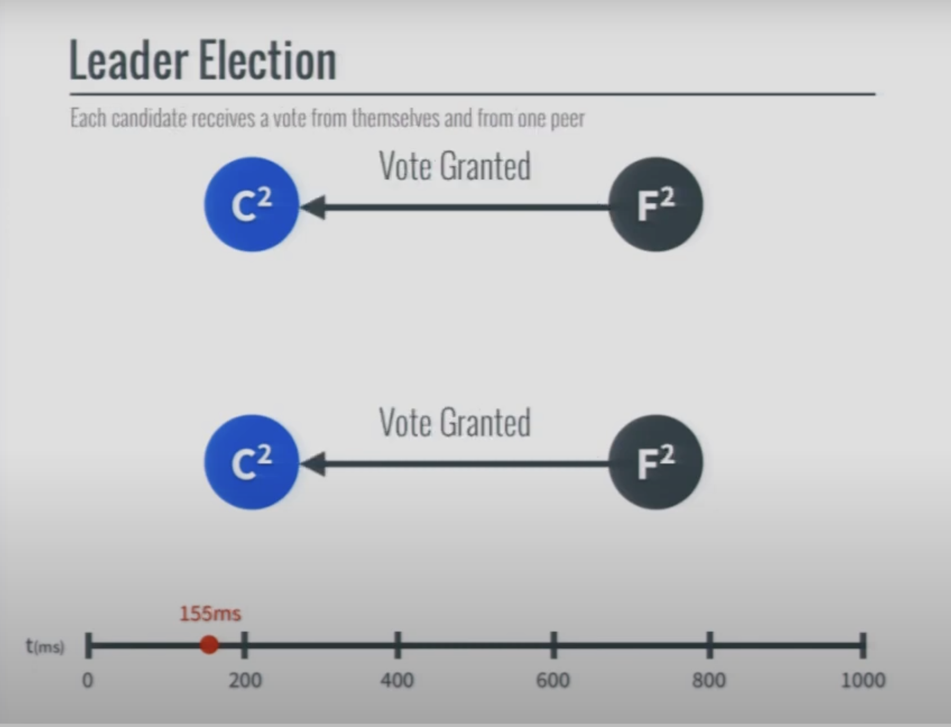
Xử lý Split Vote

Slide 30
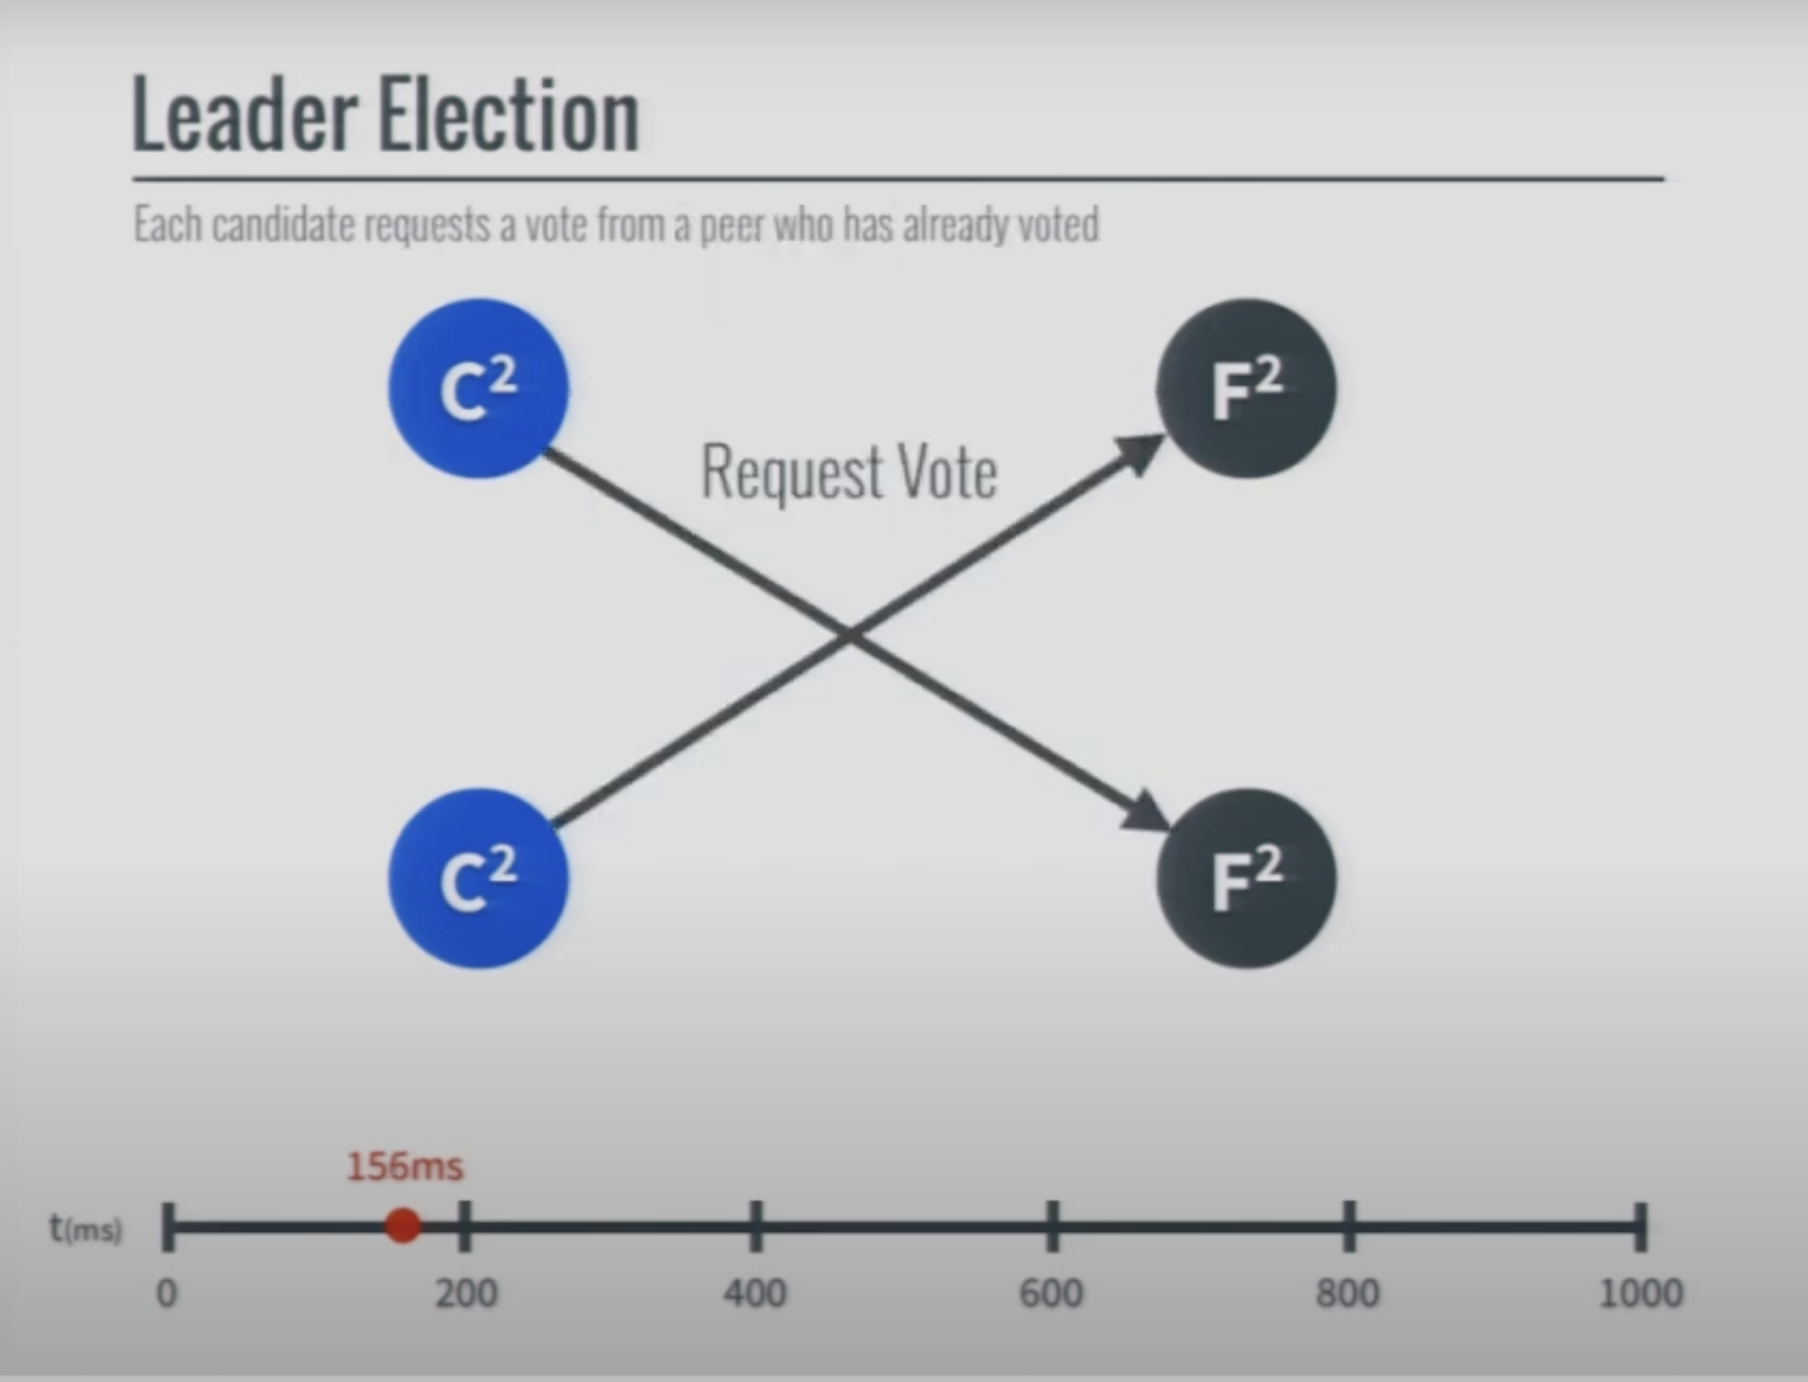
Xử lý Split Vote

Slide 31
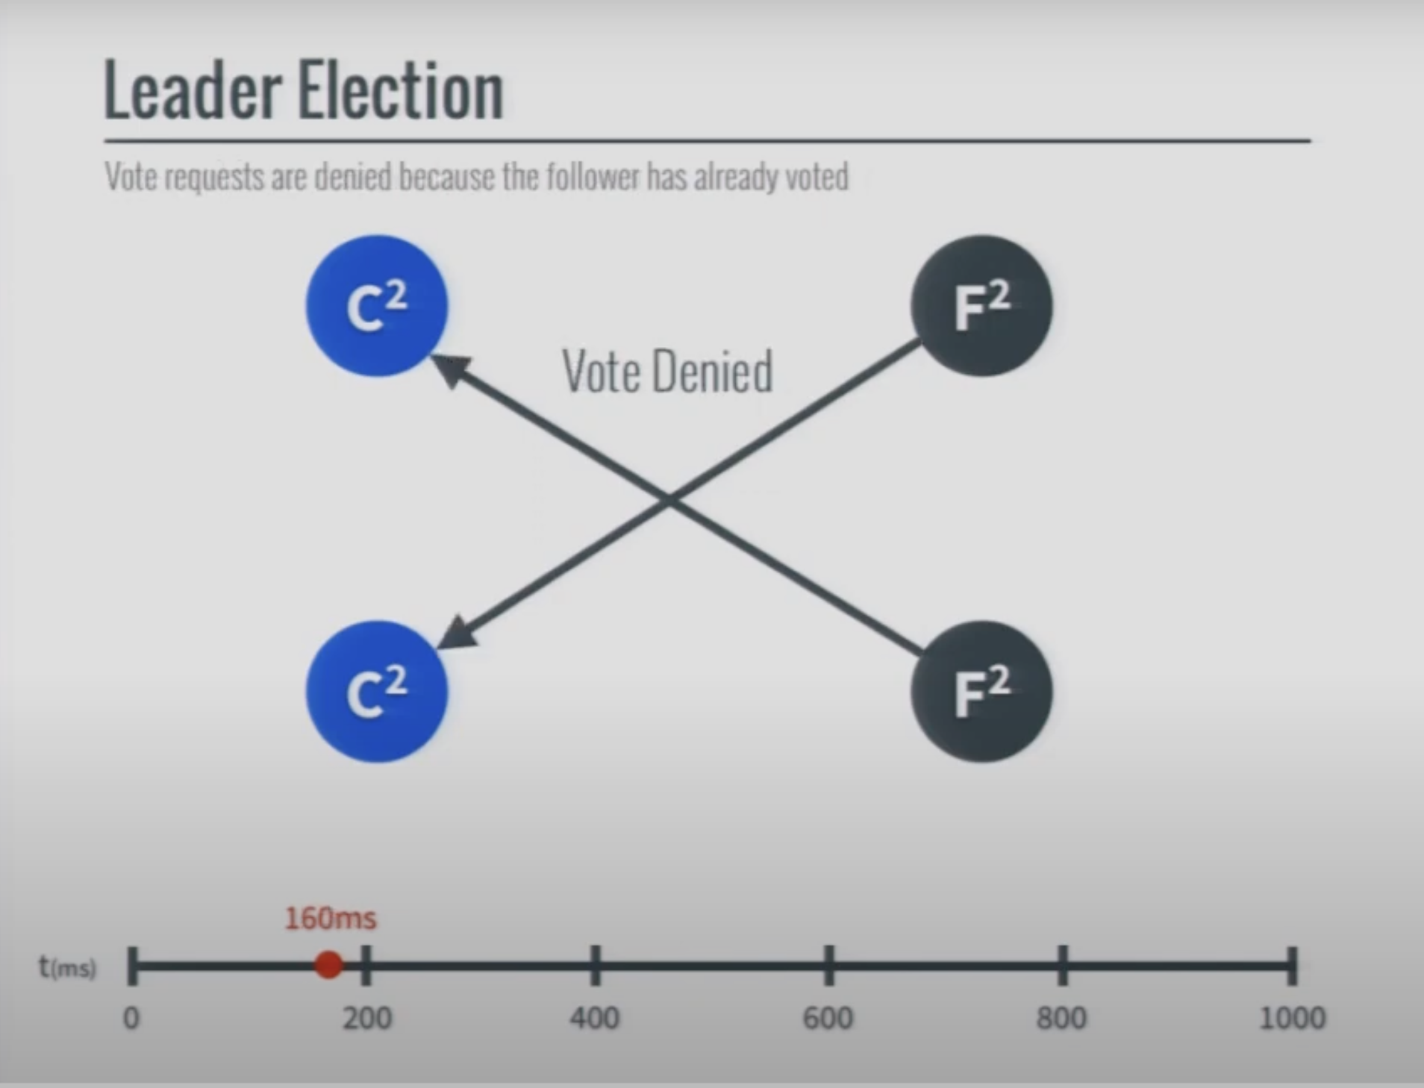
Xử lý Split Vote

Slide 32
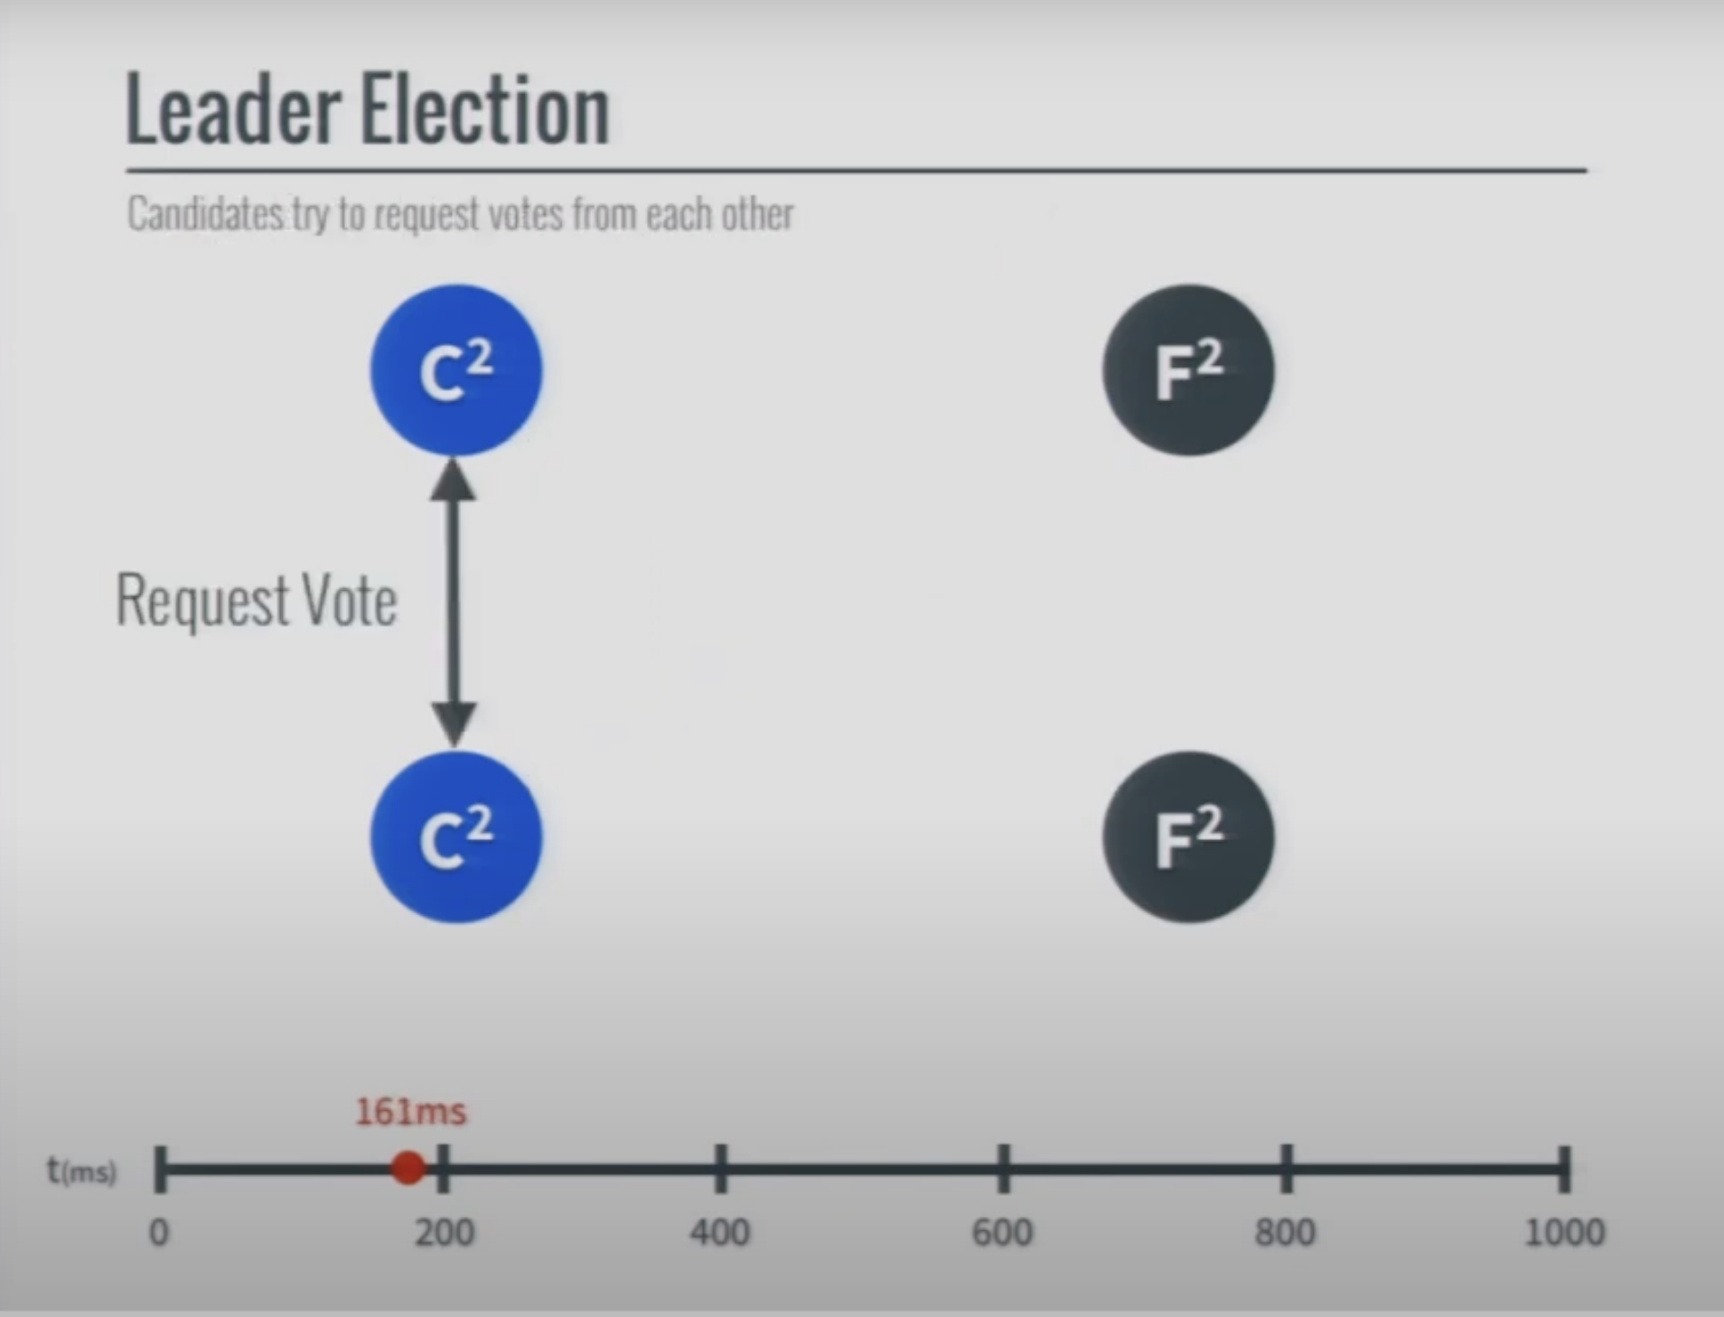
Xử lý Split Vote

Slide 33
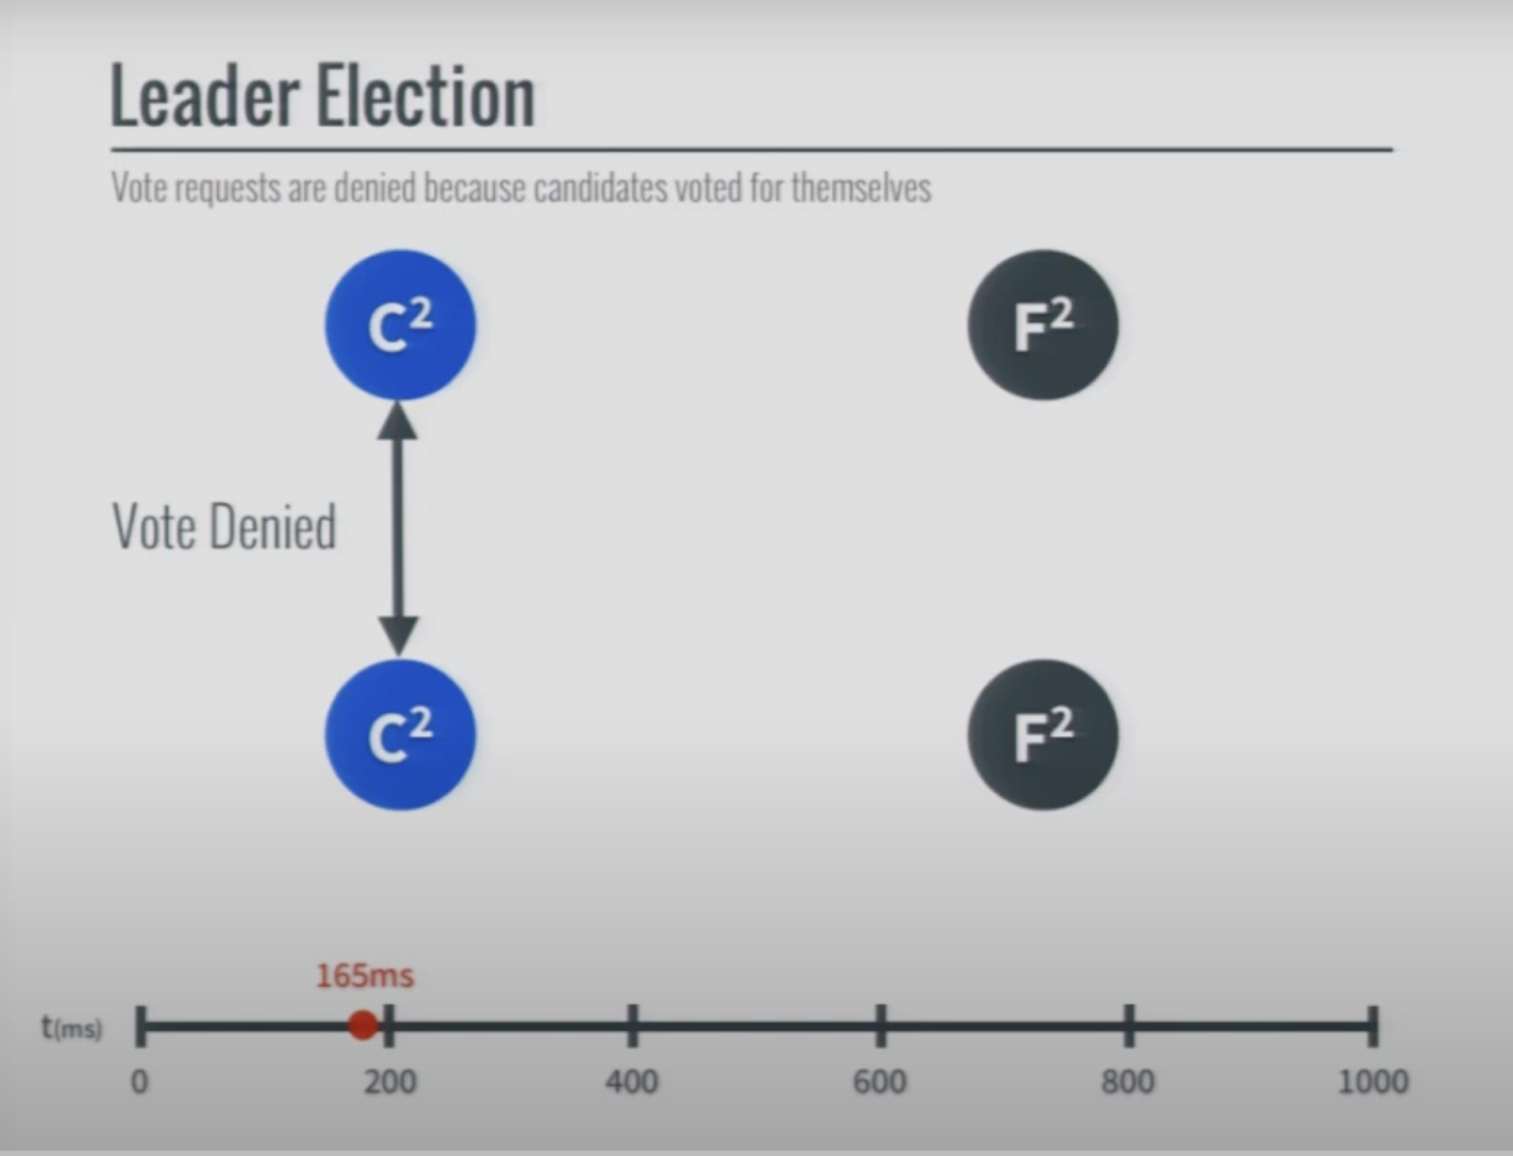
Xử lý Split Vote

Slide 34
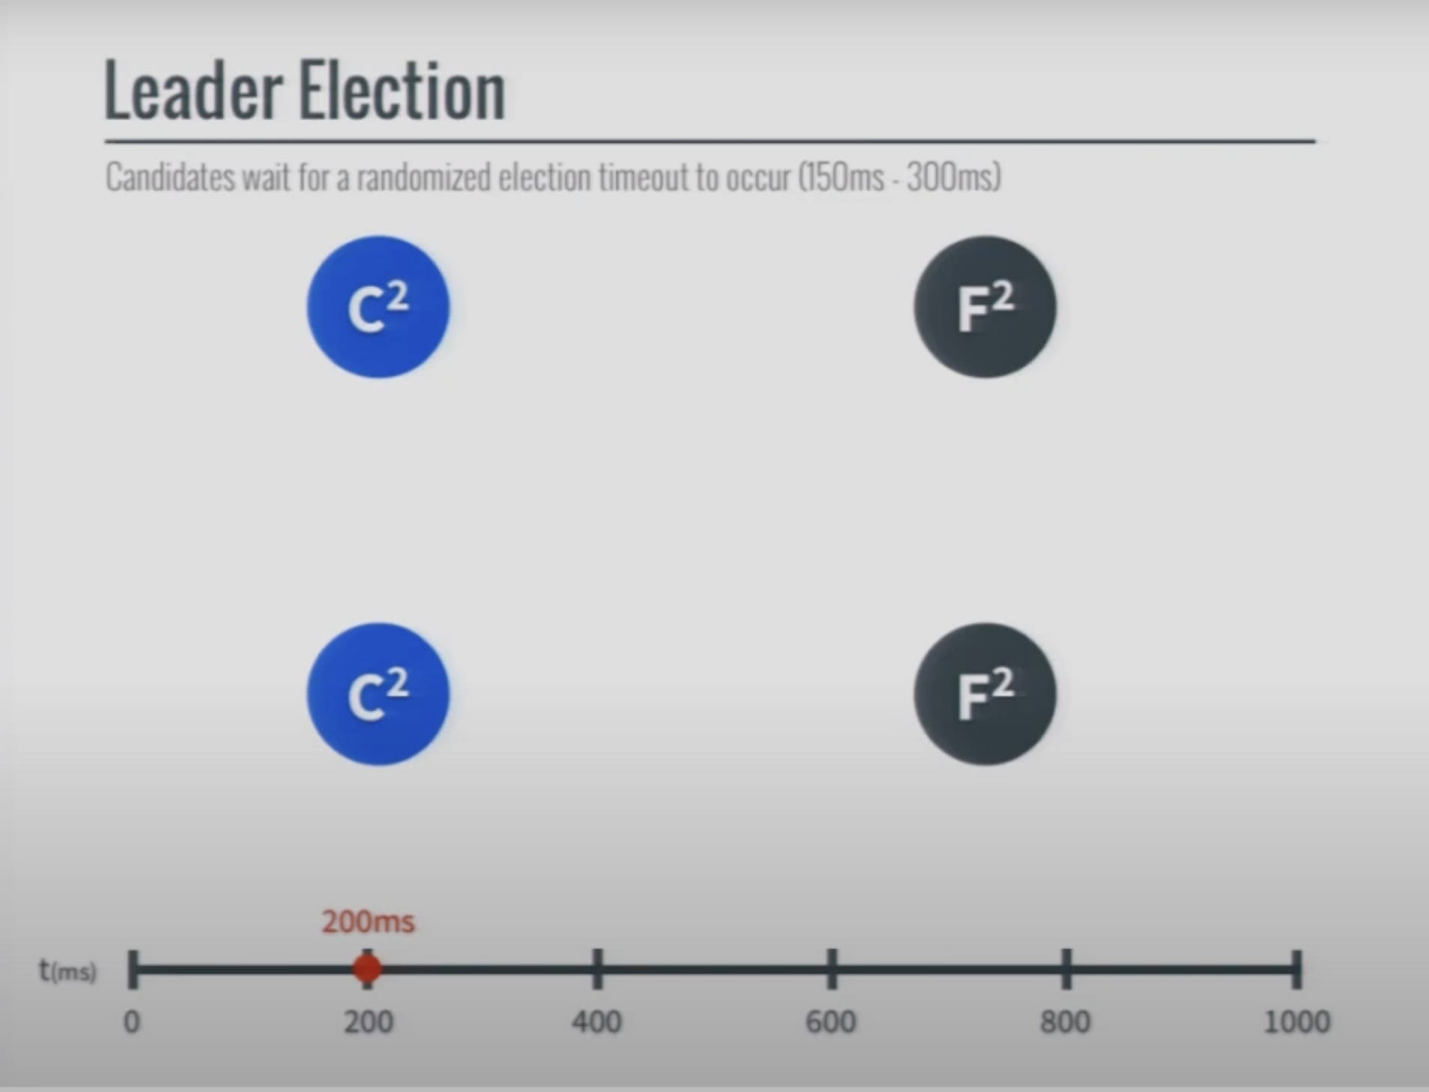
Xử lý Split Vote

Slide 35

Xử lý Split Vote

Slide 36
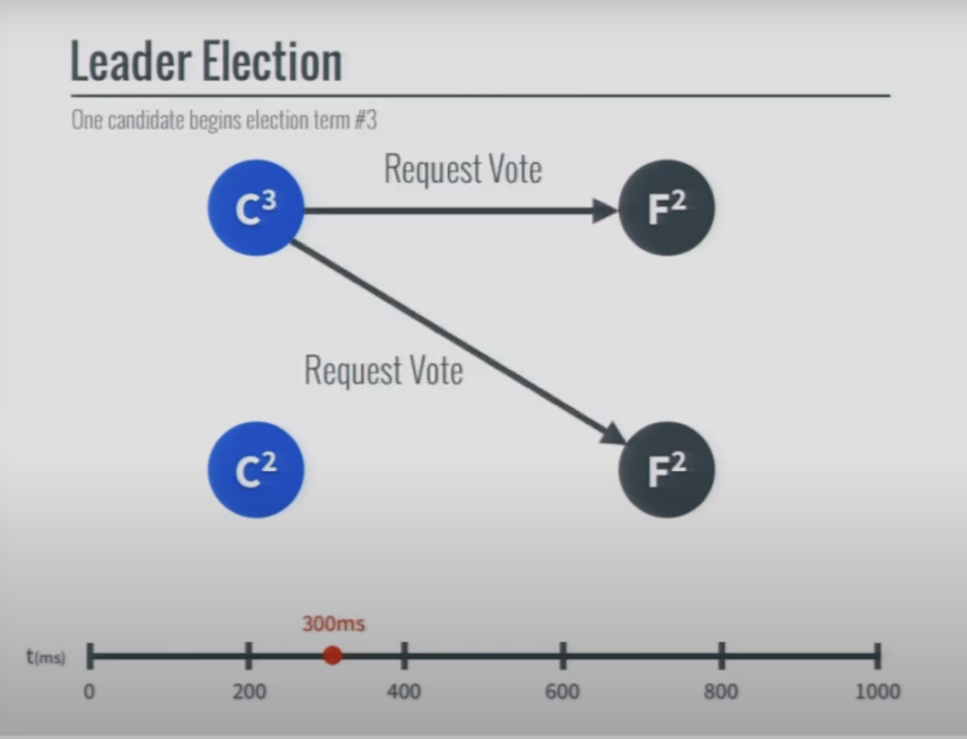
Xử lý Split Vote

Slide 37
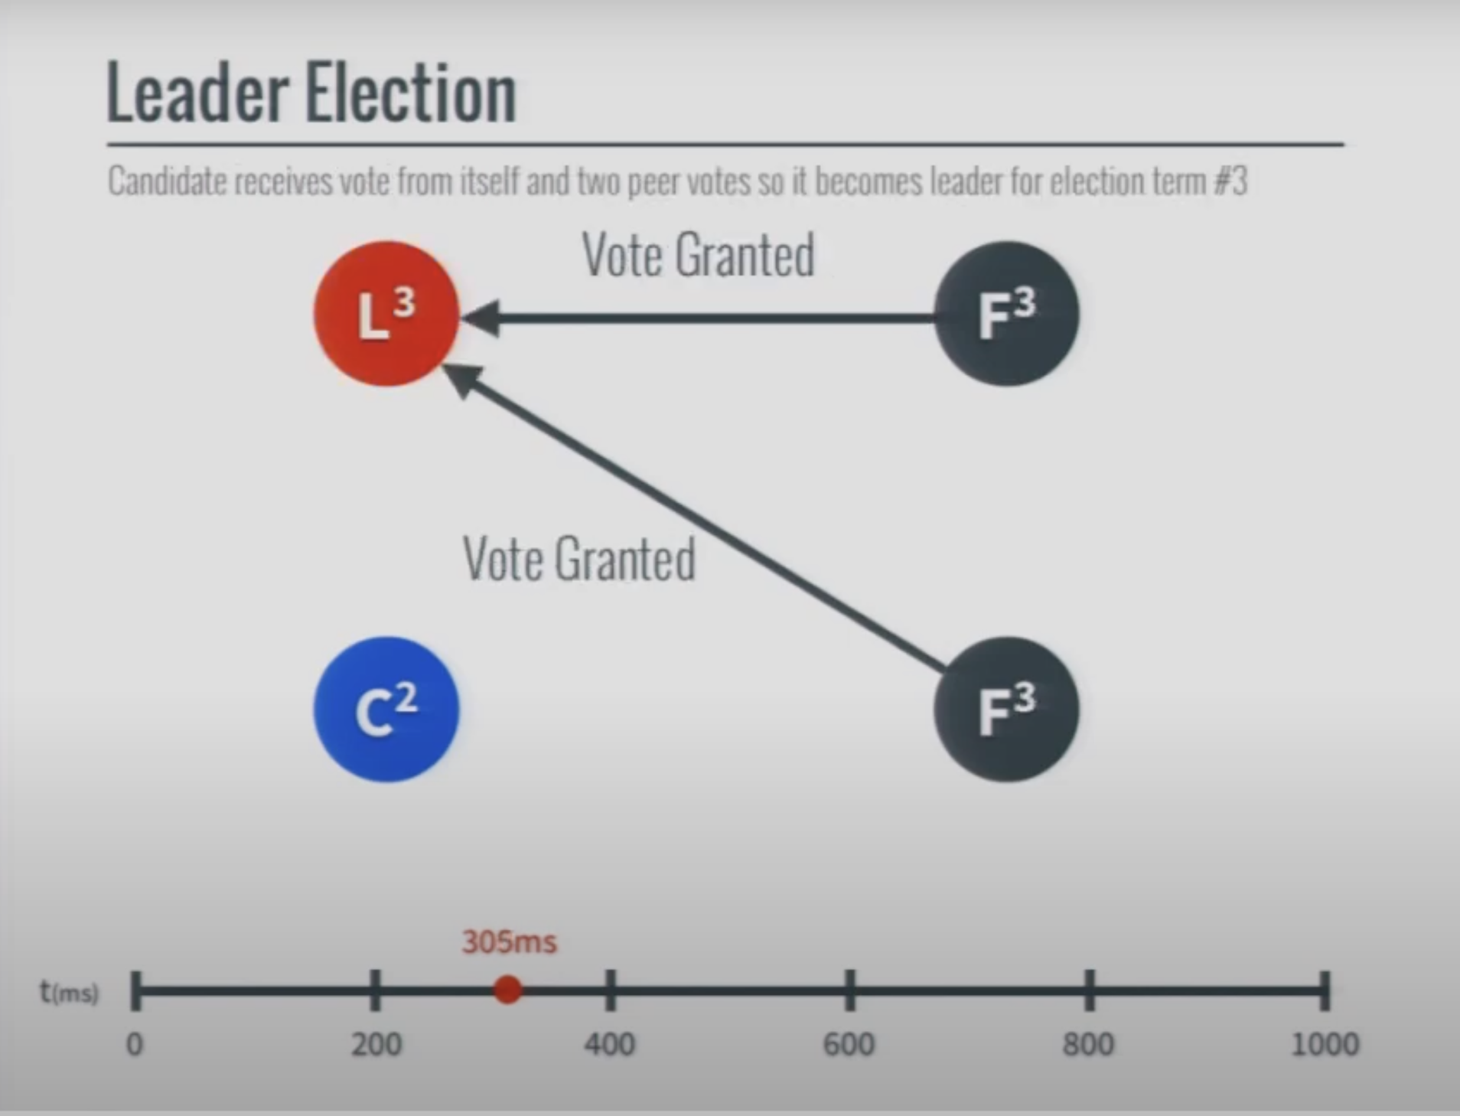
Xử lý Split Vote

Slide 38
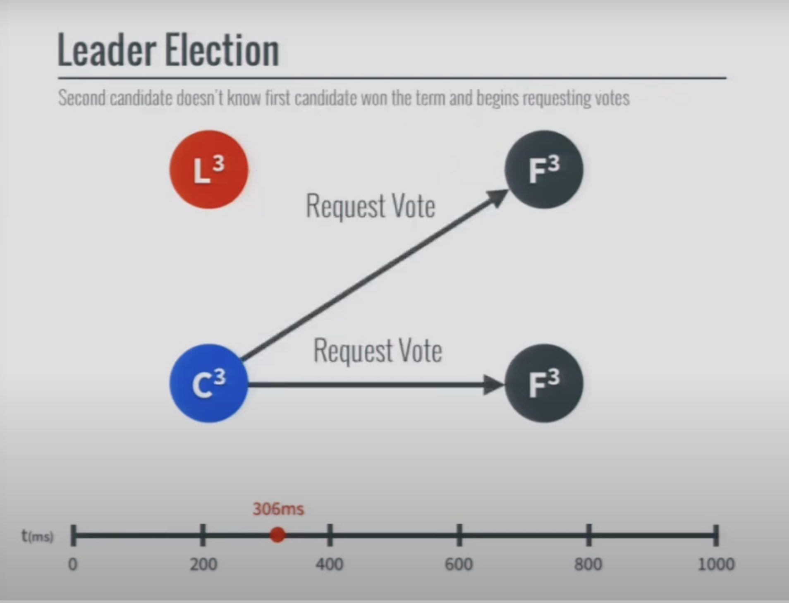
Xử lý Split Vote

Slide 39
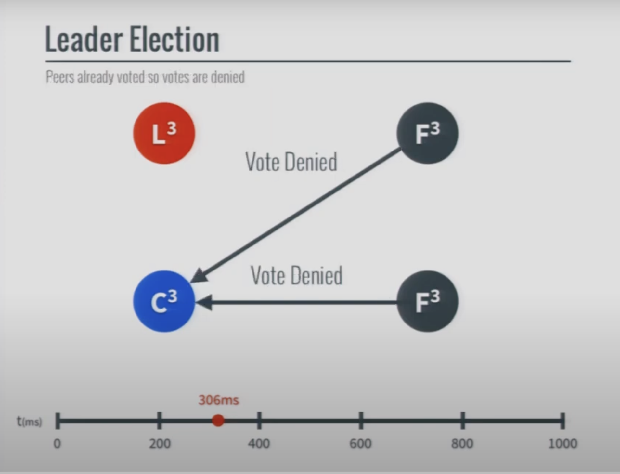
Xử lý Split Vote

Slide 40
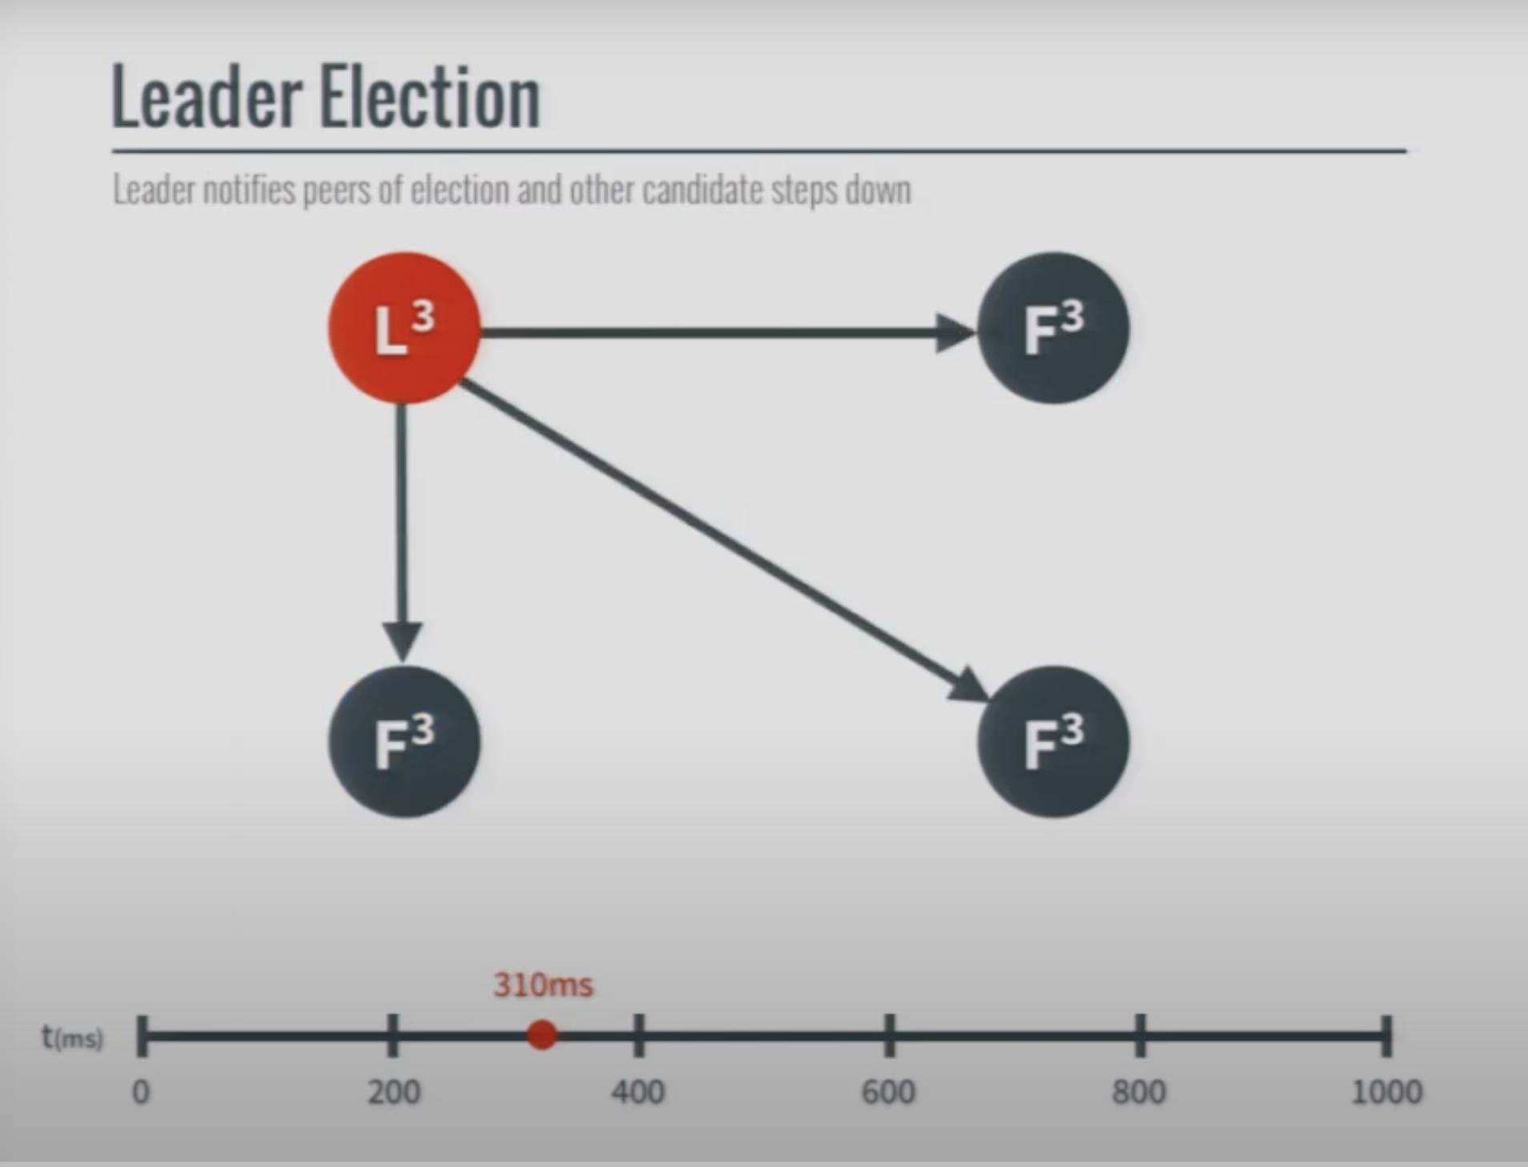
Xử lý Split Vote

Slide 41
Sao chép Log
Cấu trúc Log
Các thành phần:
Index
Term
Command
Trạng thái:
Committed
Applied

Slide 42
Sao chép Log
AppendEntries RPC
Mục đích:
Sao chép log entries
Heartbeat
Thông tin trong request:
Term của leader
PrevLogIndex và PrevLogTerm
Các entries mới
LeaderCommit

Slide 43
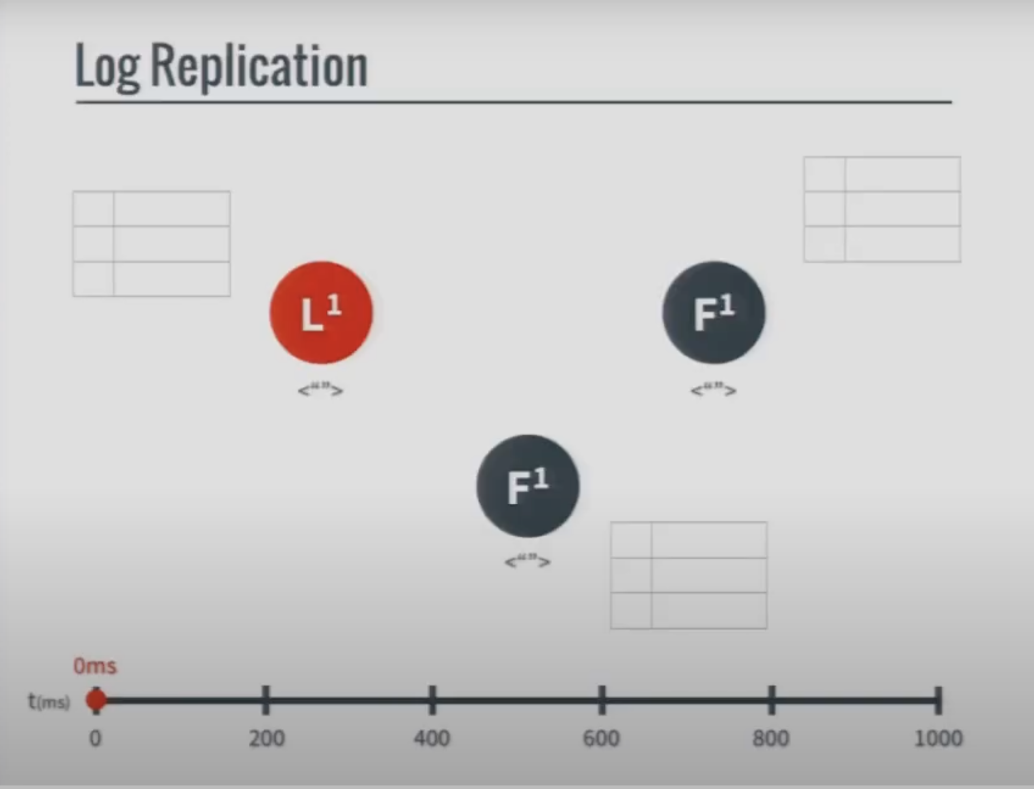
Sao chép Log

Slide 44
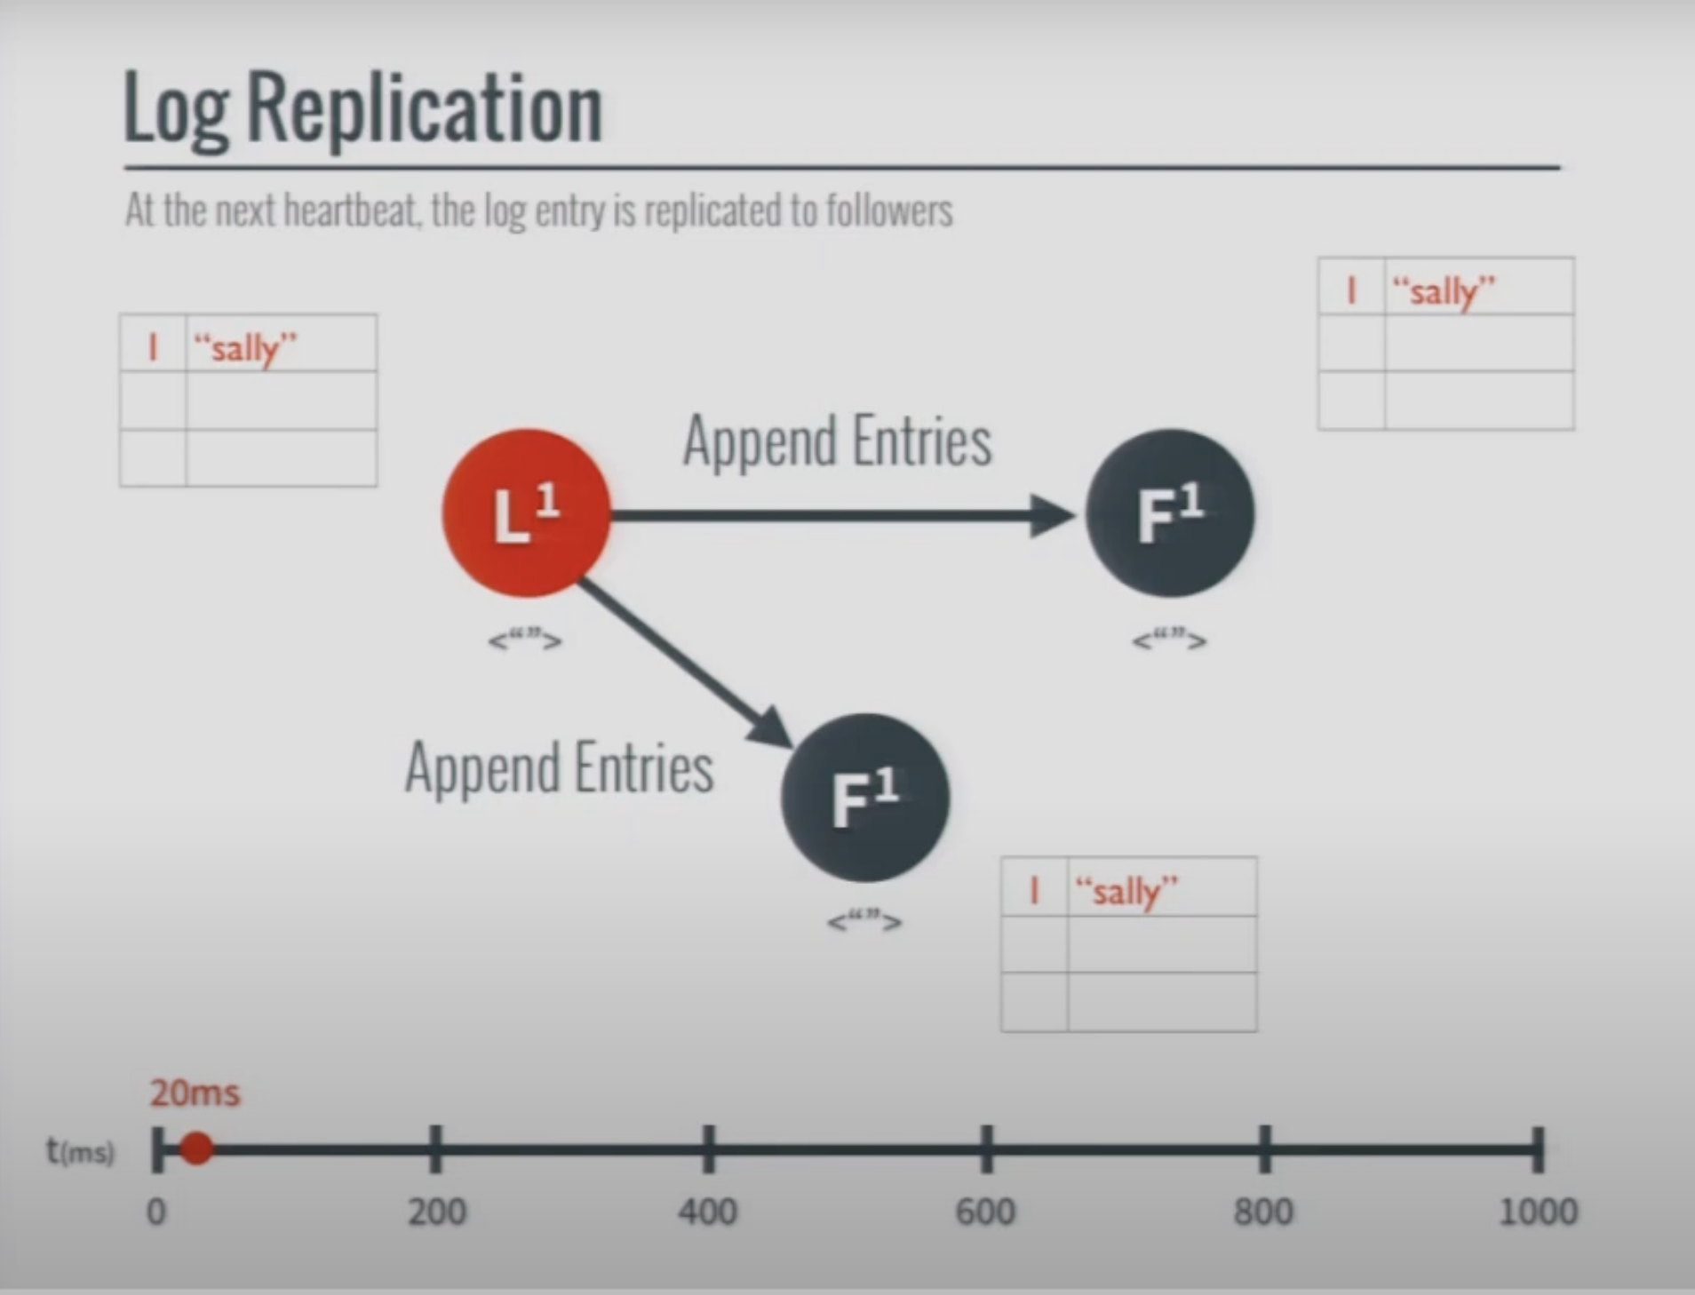
Sao chép Log

Slide 45
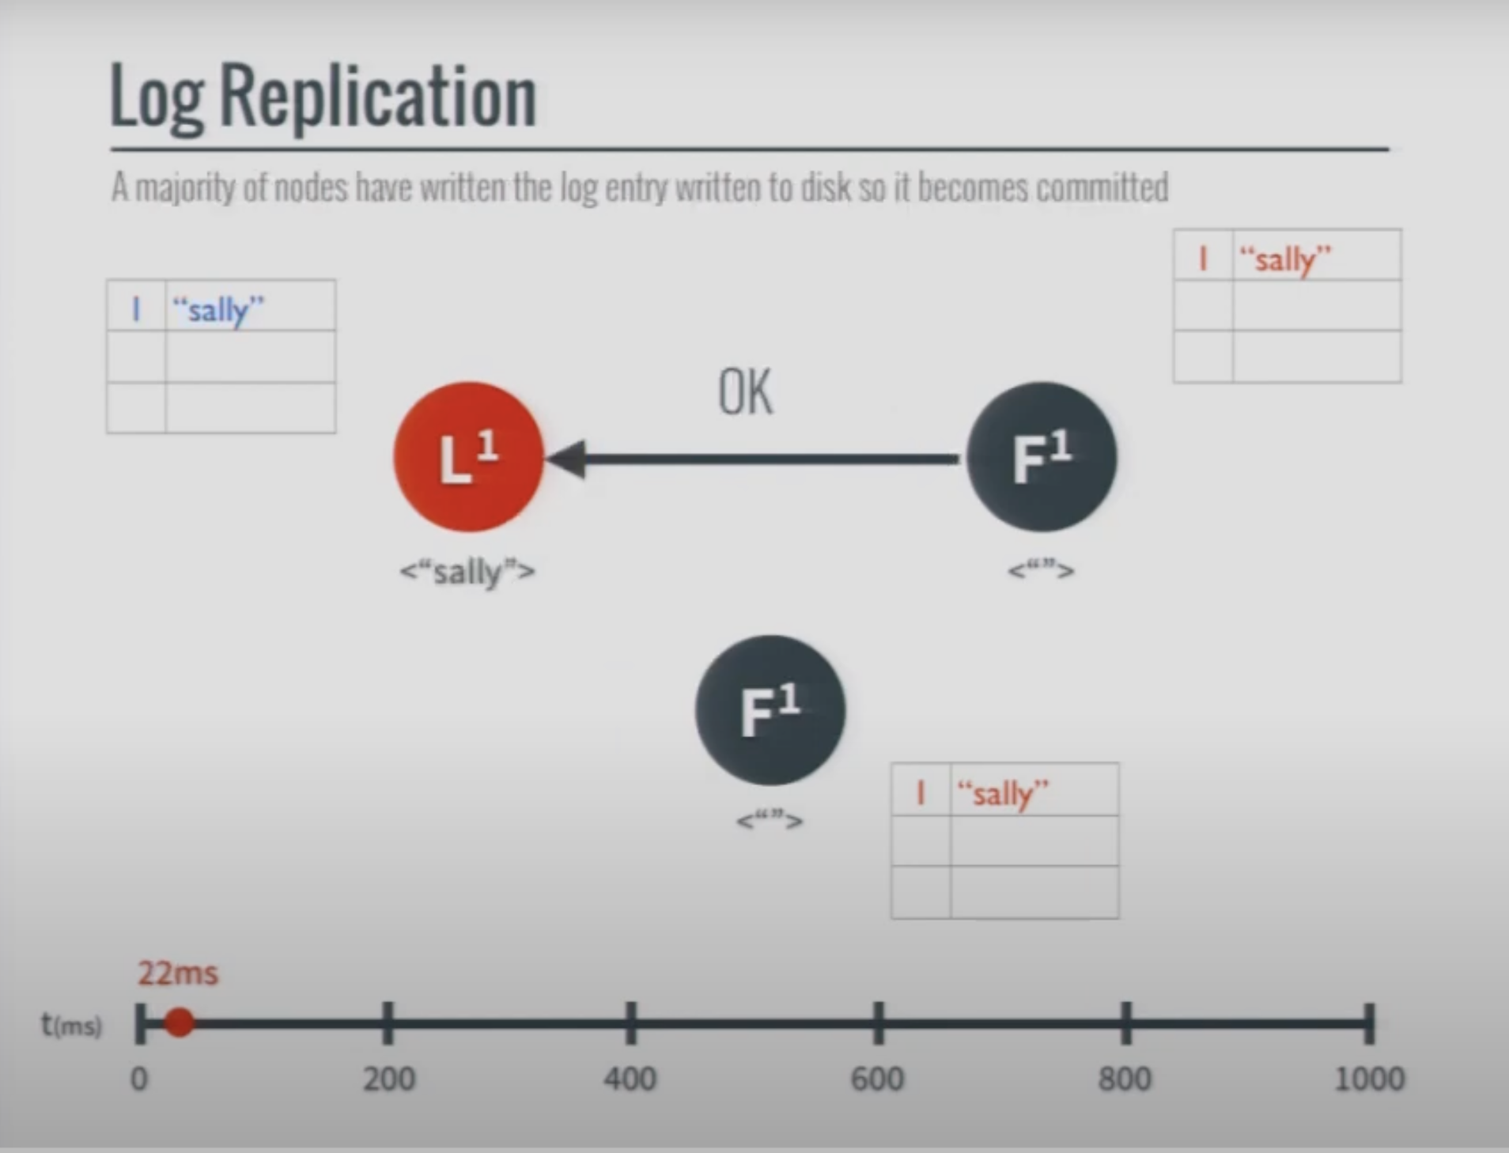
Sao chép Log

Slide 46
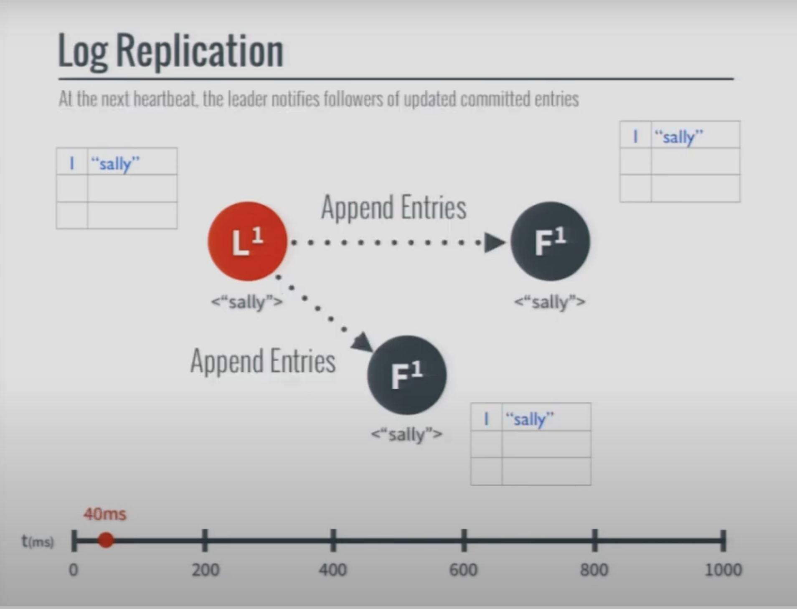
Sao chép Log

Slide 47

Sao chép Log

Slide 48
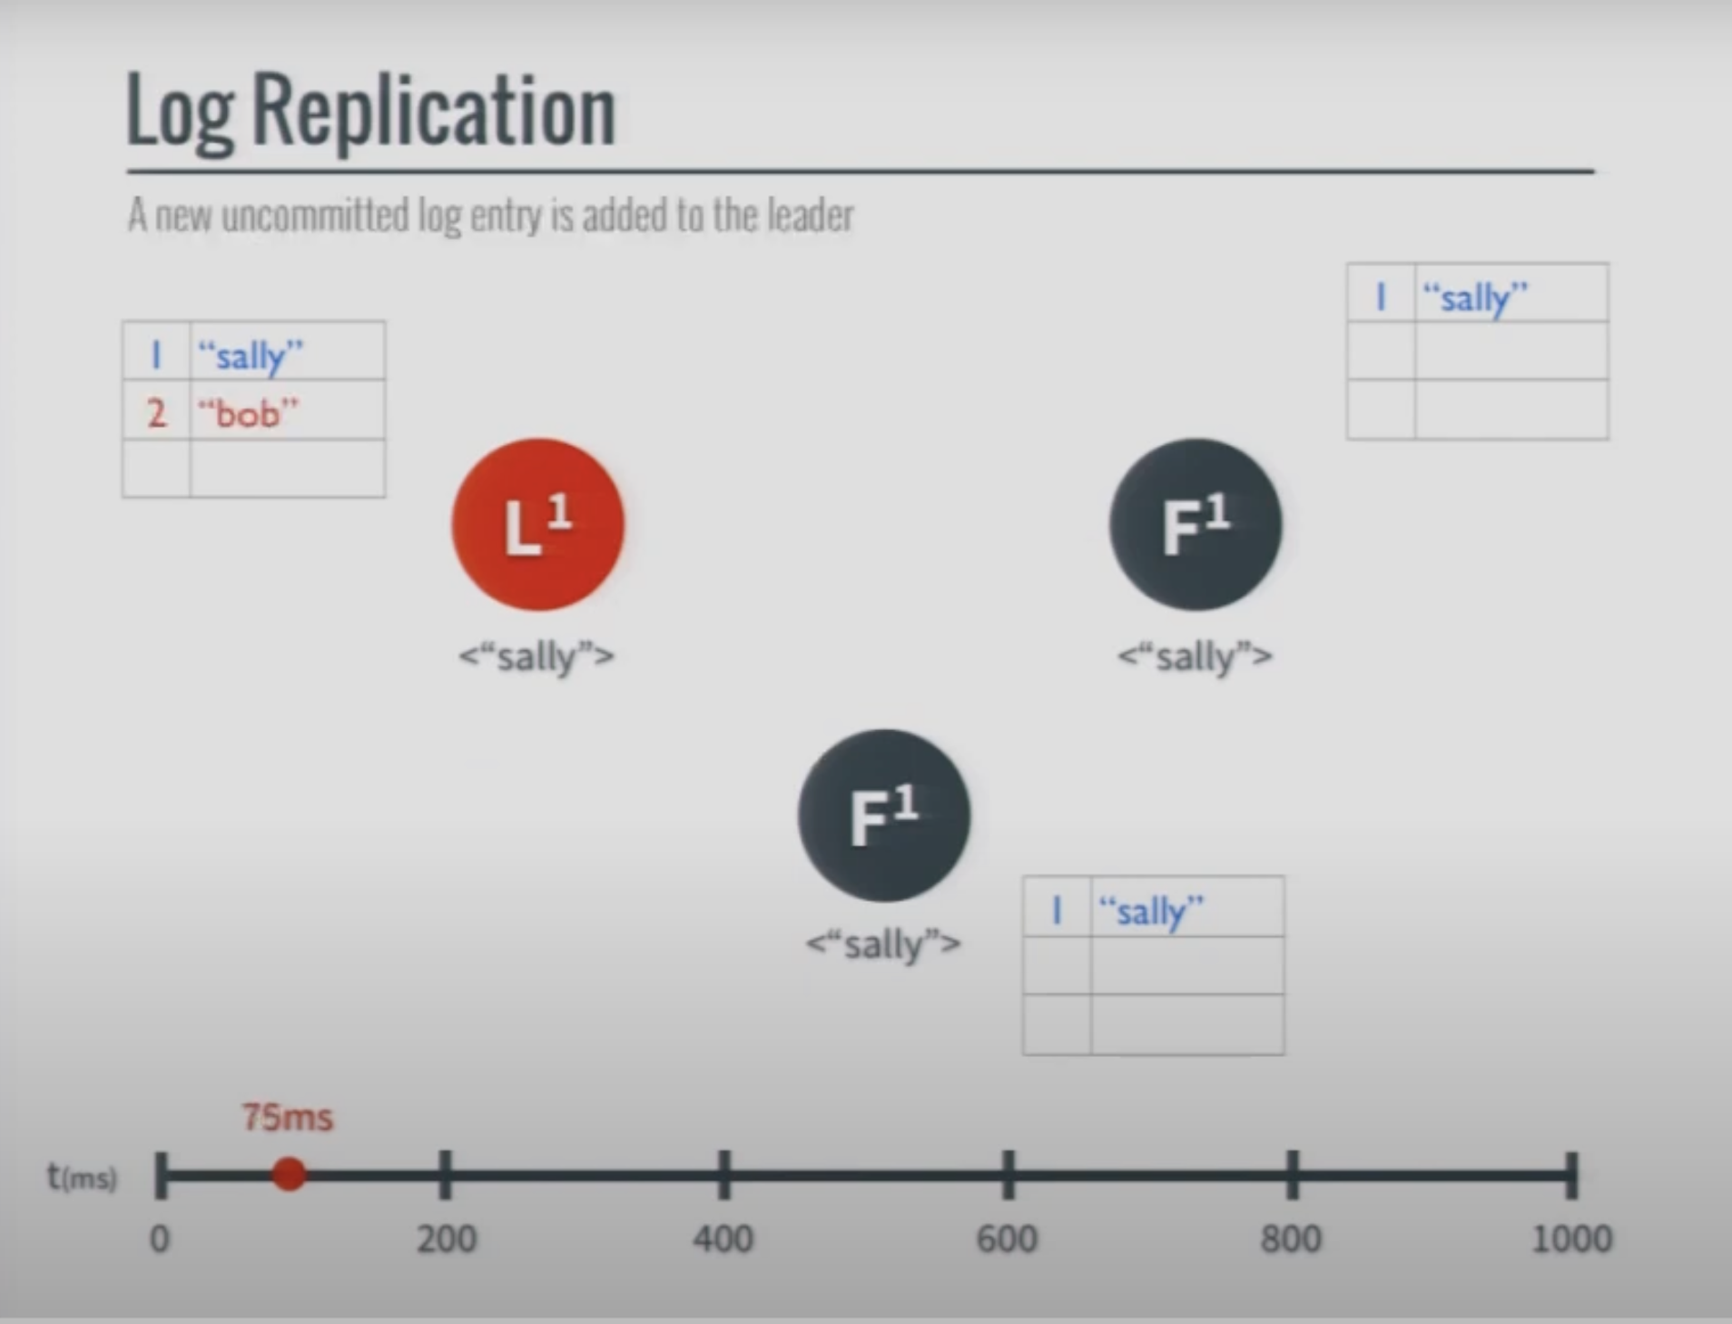
Sao chép Log

Slide 49
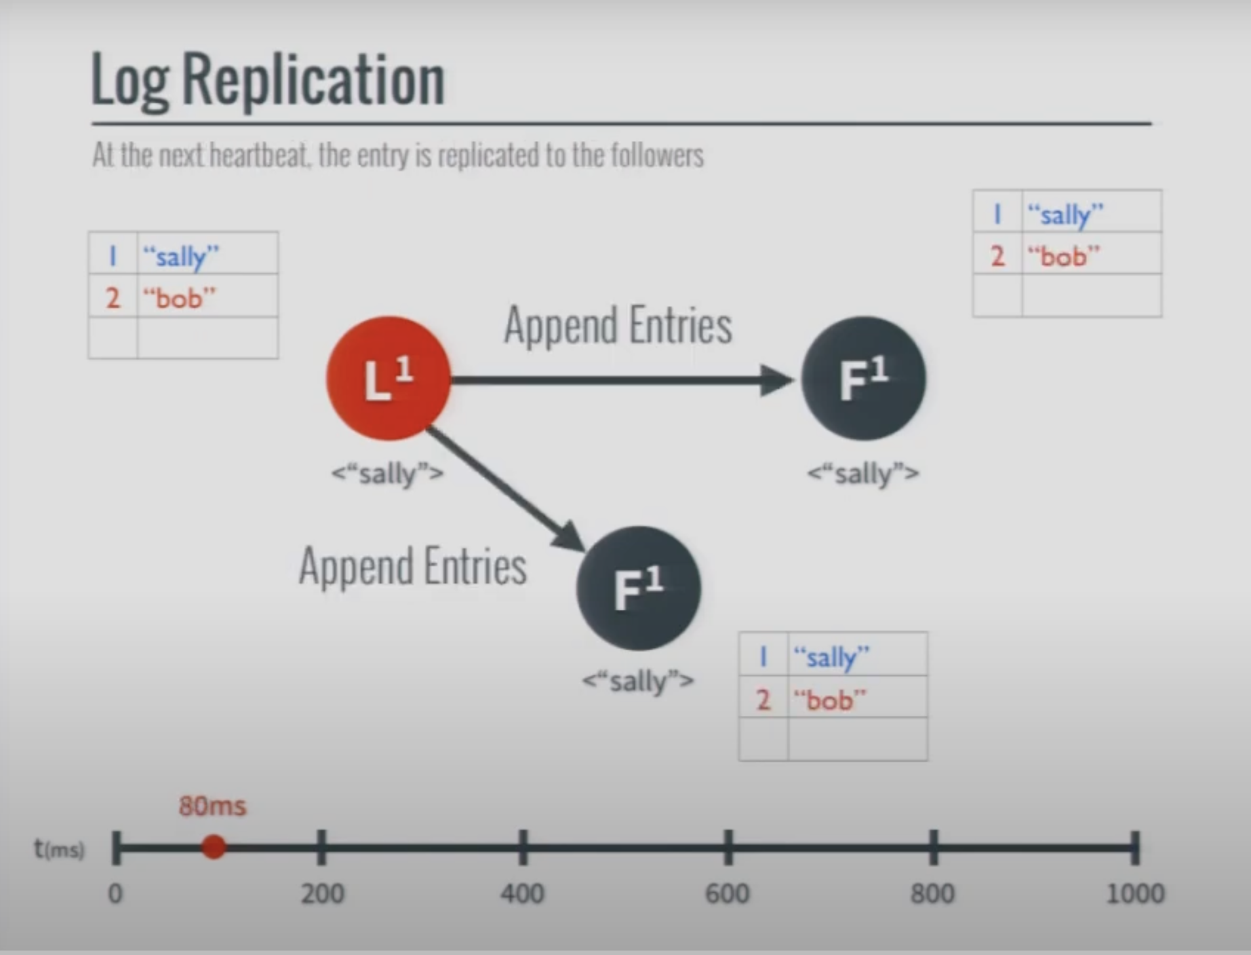
Sao chép Log

Slide 50
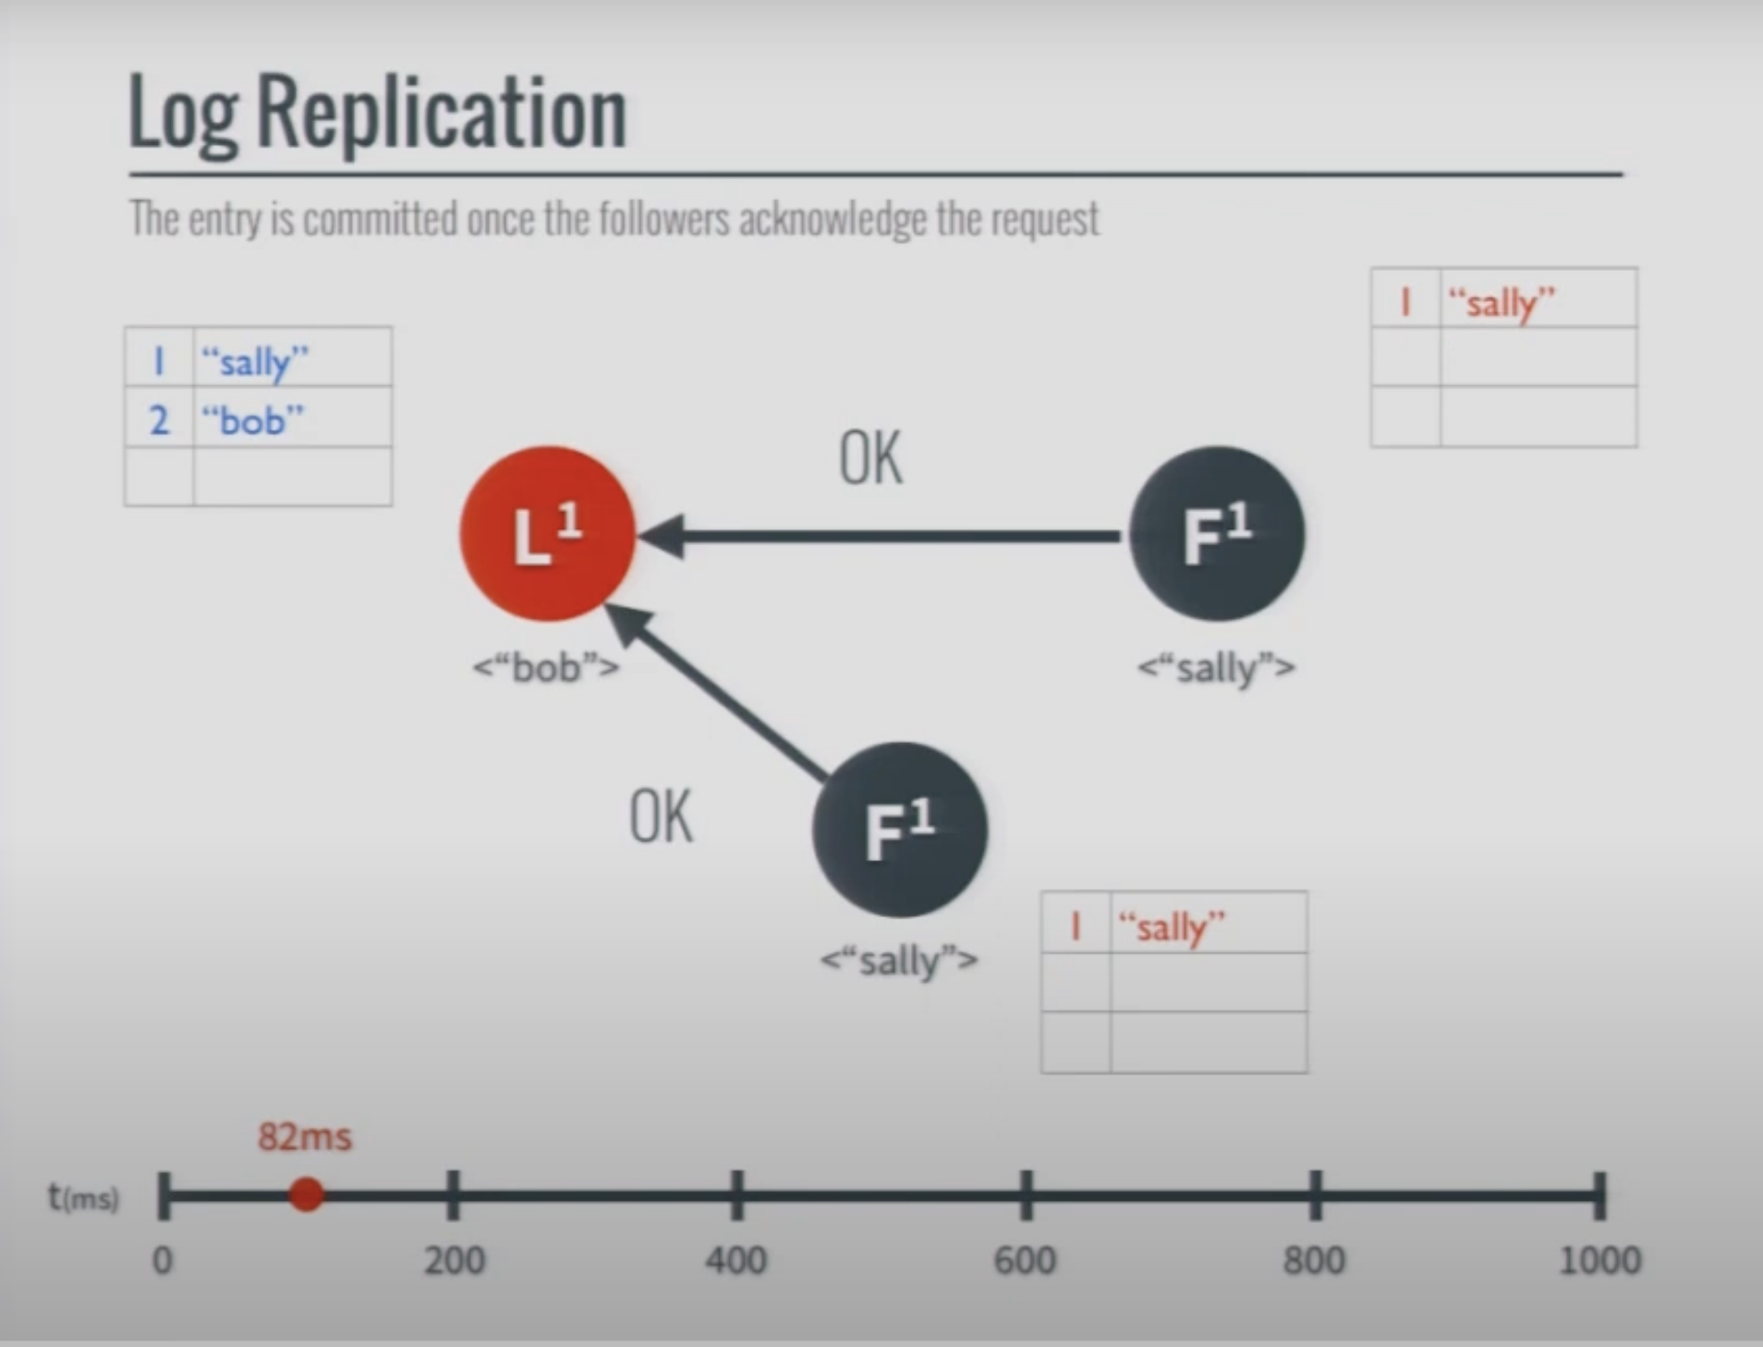
Sao chép Log

Slide 51
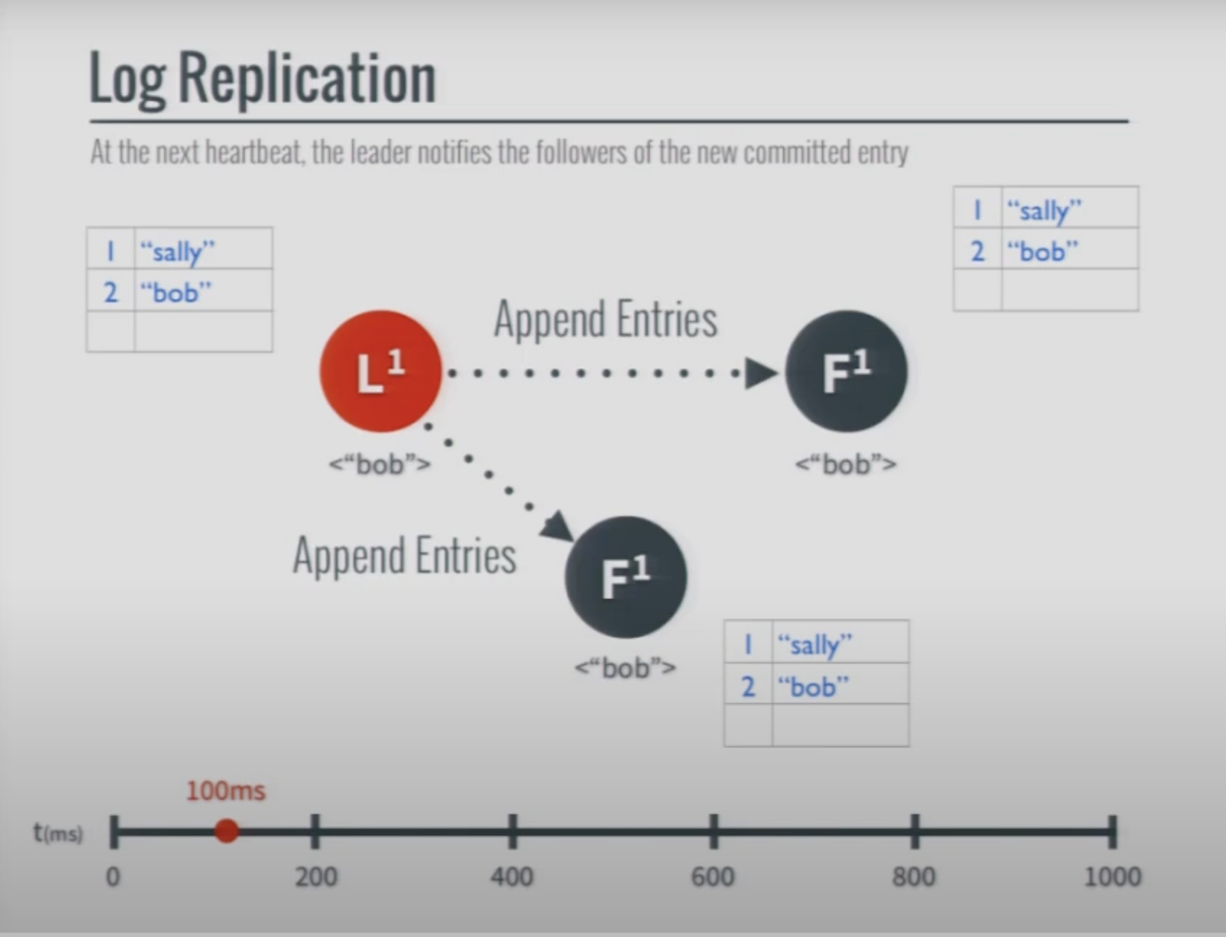
Sao chép Log

Slide 52
Đảm bảo tính nhất quán
Log Matching Property:
Cùng index và term -> Cùng command
Cùng index và term -> các entry trước giống nhau
Leader Completeness:
Leader luôn có đầy đủ các committed entries

Slide 53
Xử lý Network Partition
Các kịch bản:
Split brain
Minority partition
Majority partition
Giải pháp:
Chỉ majority partition có thể commit entries mới
Minority partition sẽ roll back khi kết nối lại
Đảm bảo tính nhất quản:
Không mất dữ liệu đã commit
Tự động đồng bộ khi network ổn định

Slide 54
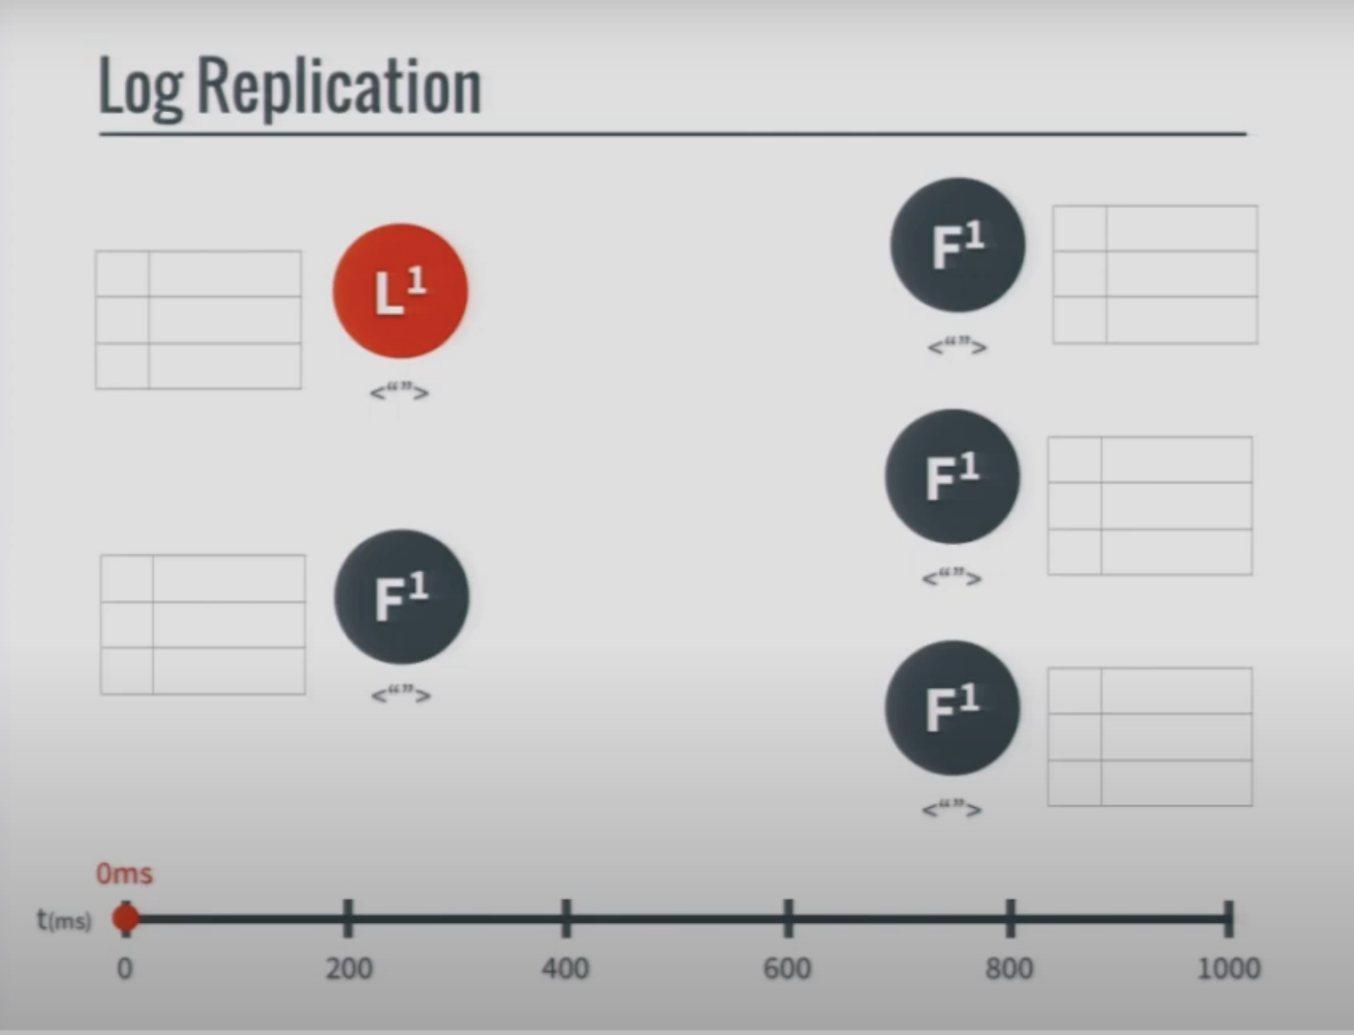
Xử lý Network Paritions

Slide 55
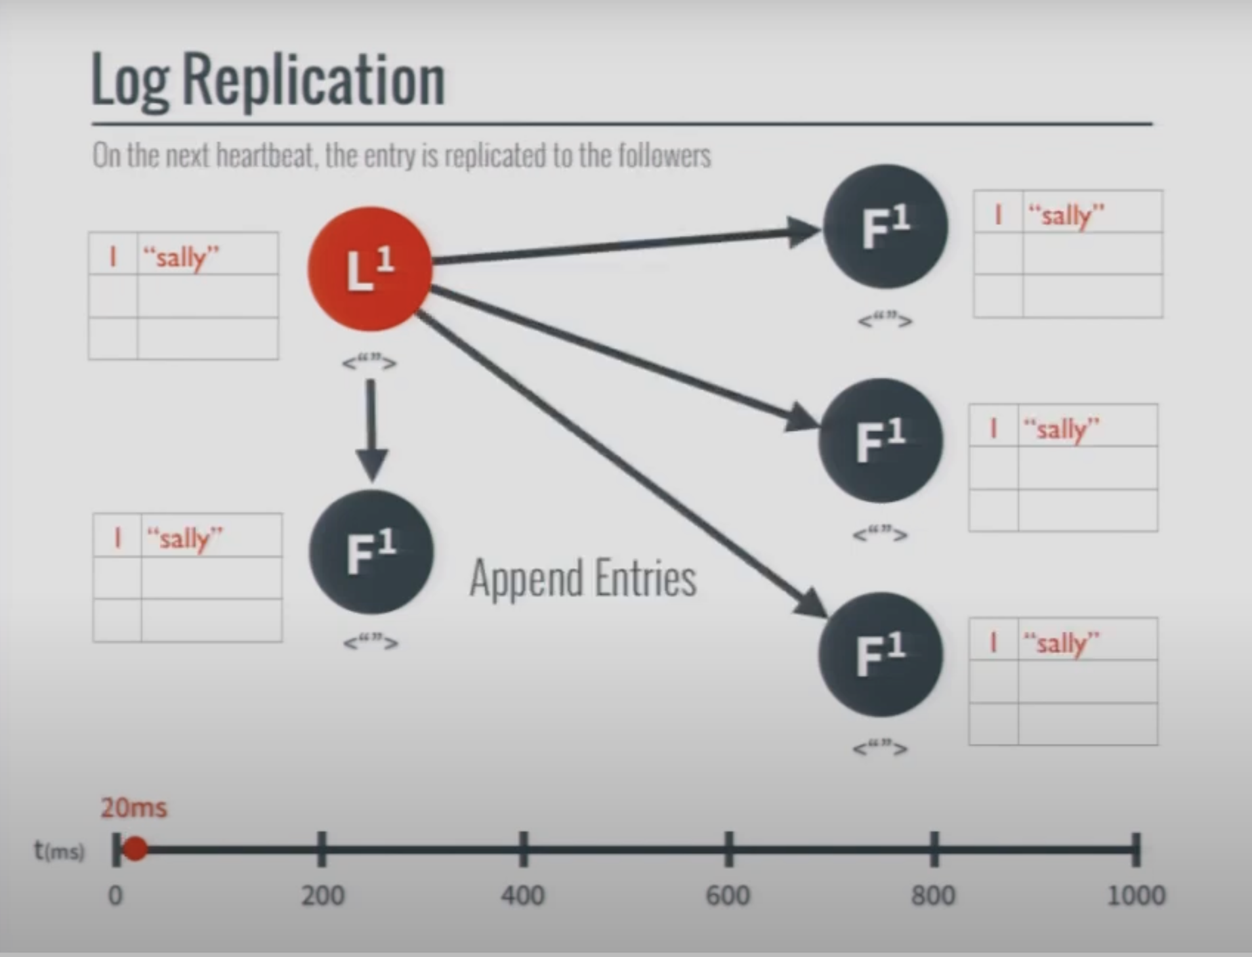
Network Paritions

Slide 56

Network Paritions

Slide 57
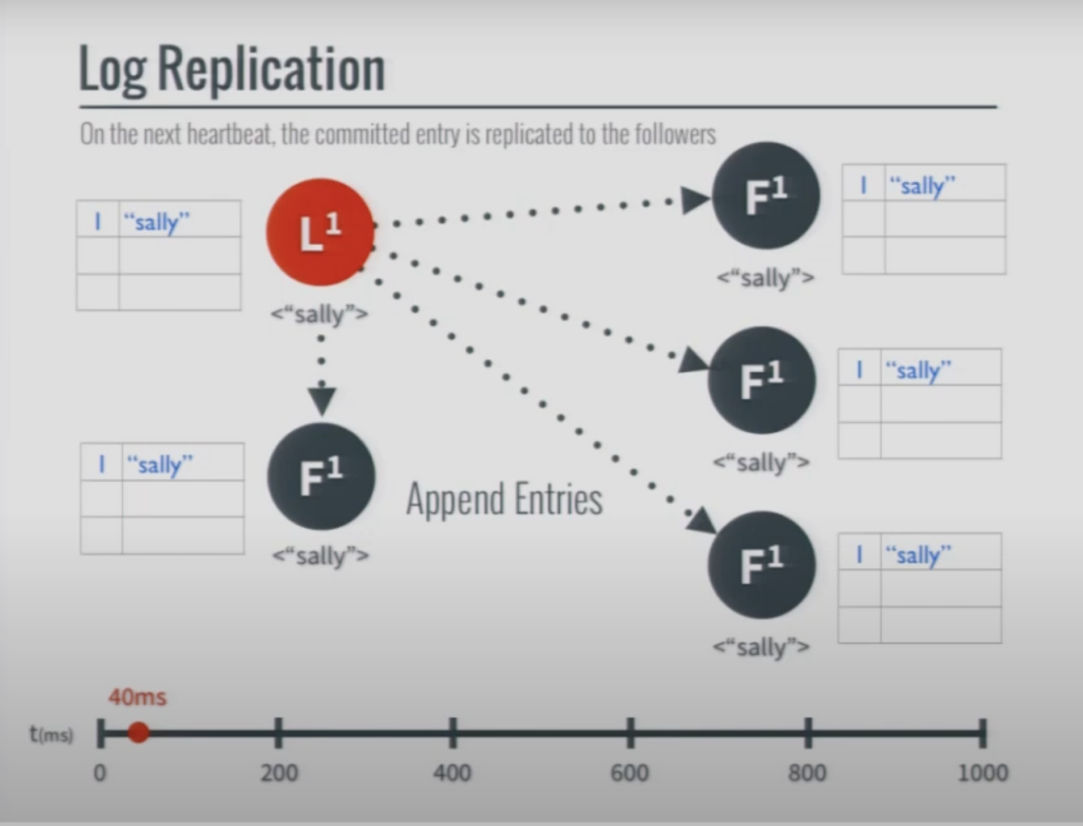
Network Paritions

Slide 58
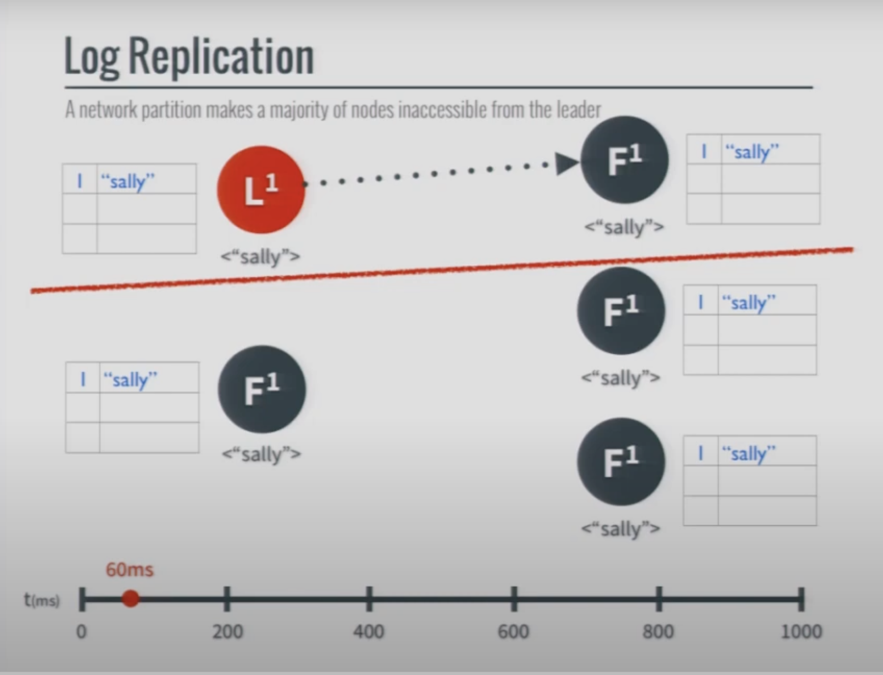
Network Paritions

Slide 59
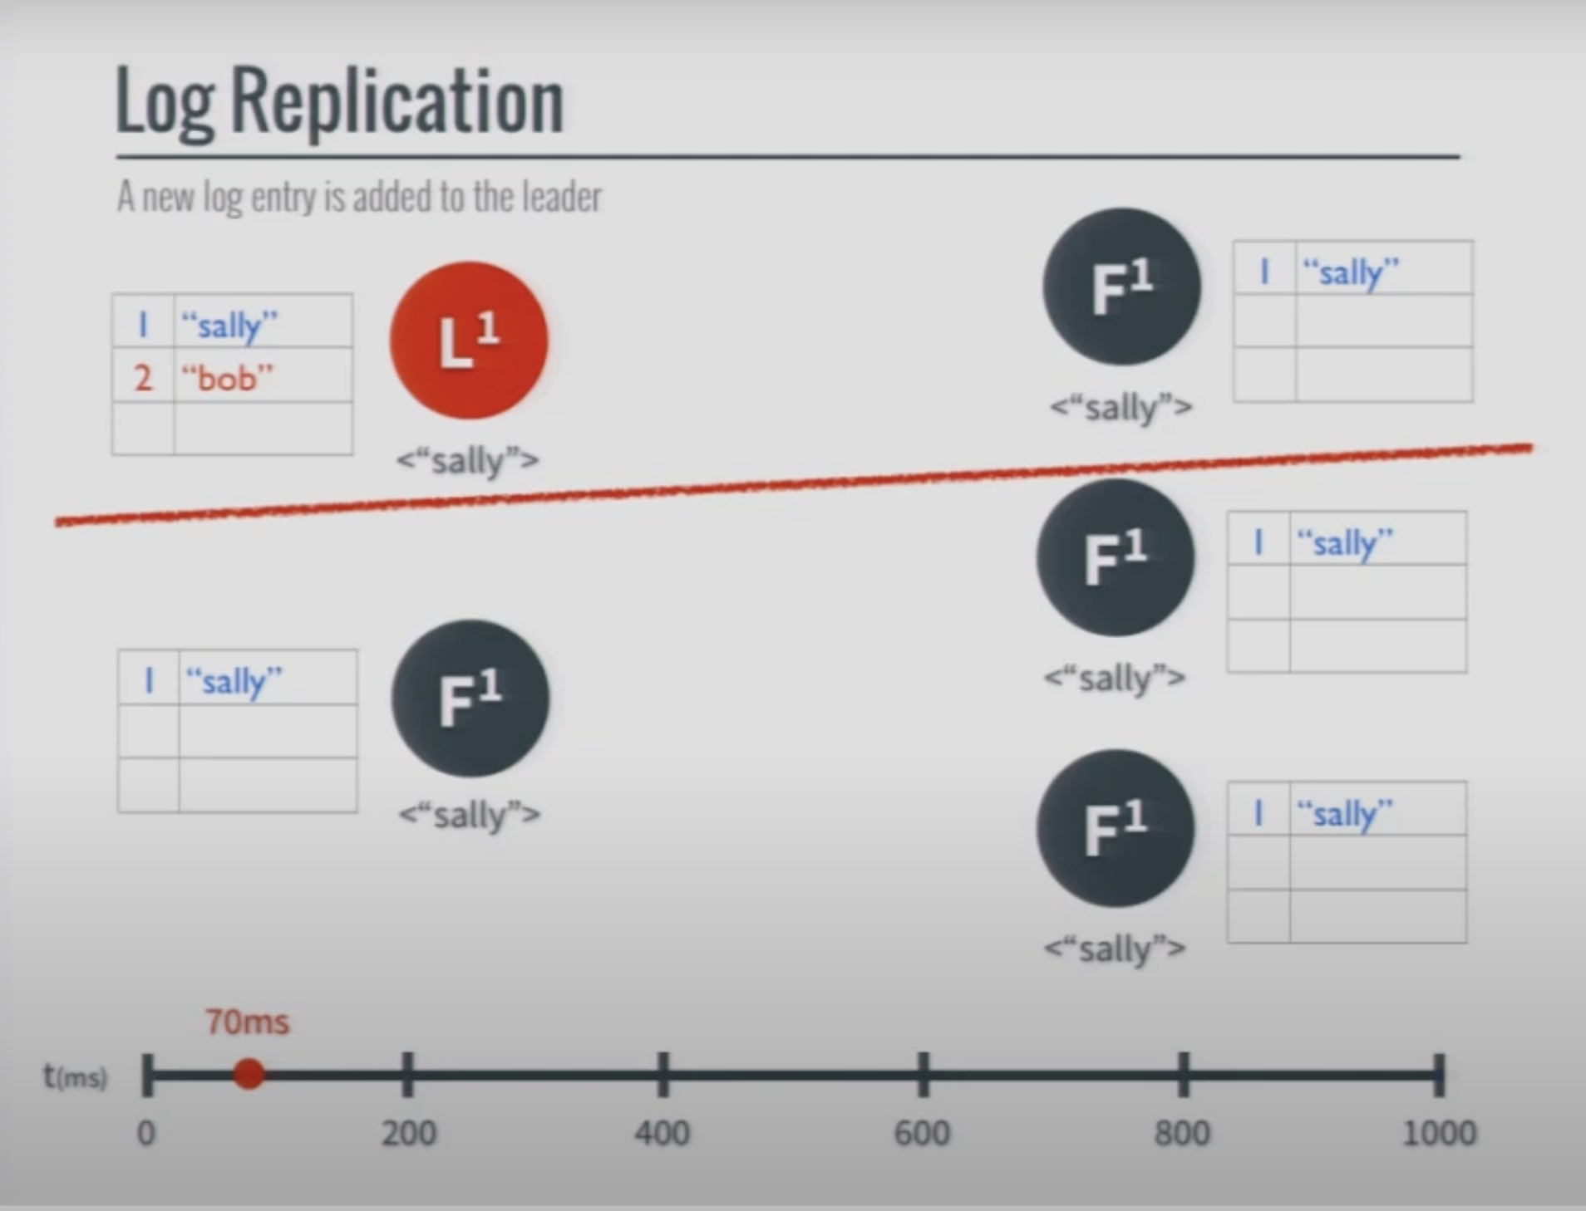
Network Paritions

Slide 60
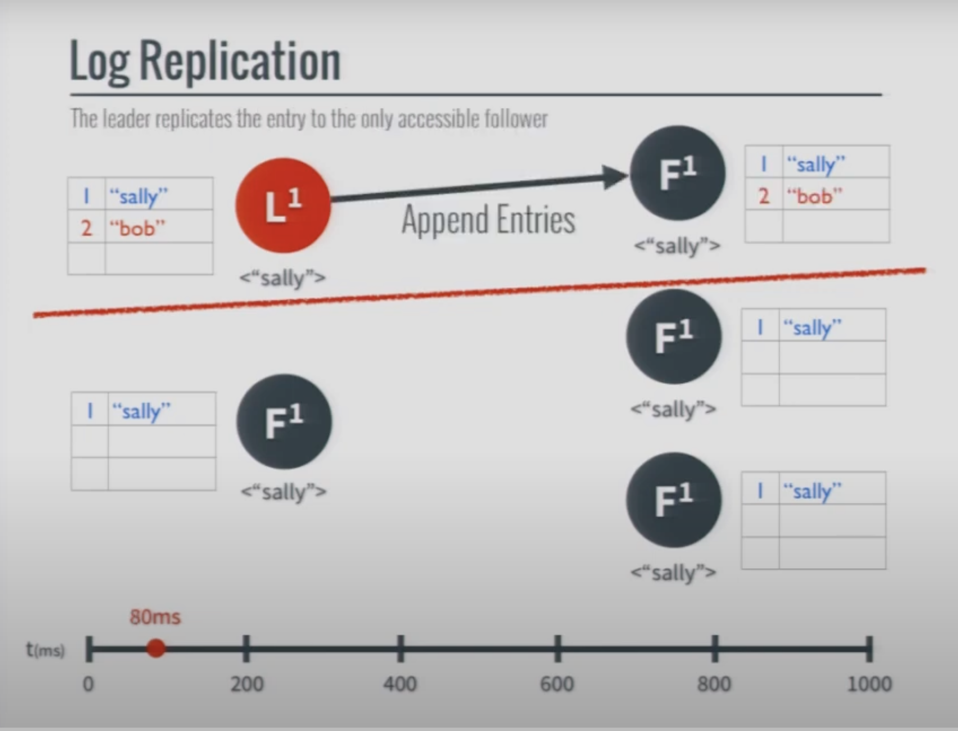
Network Paritions

Slide 61
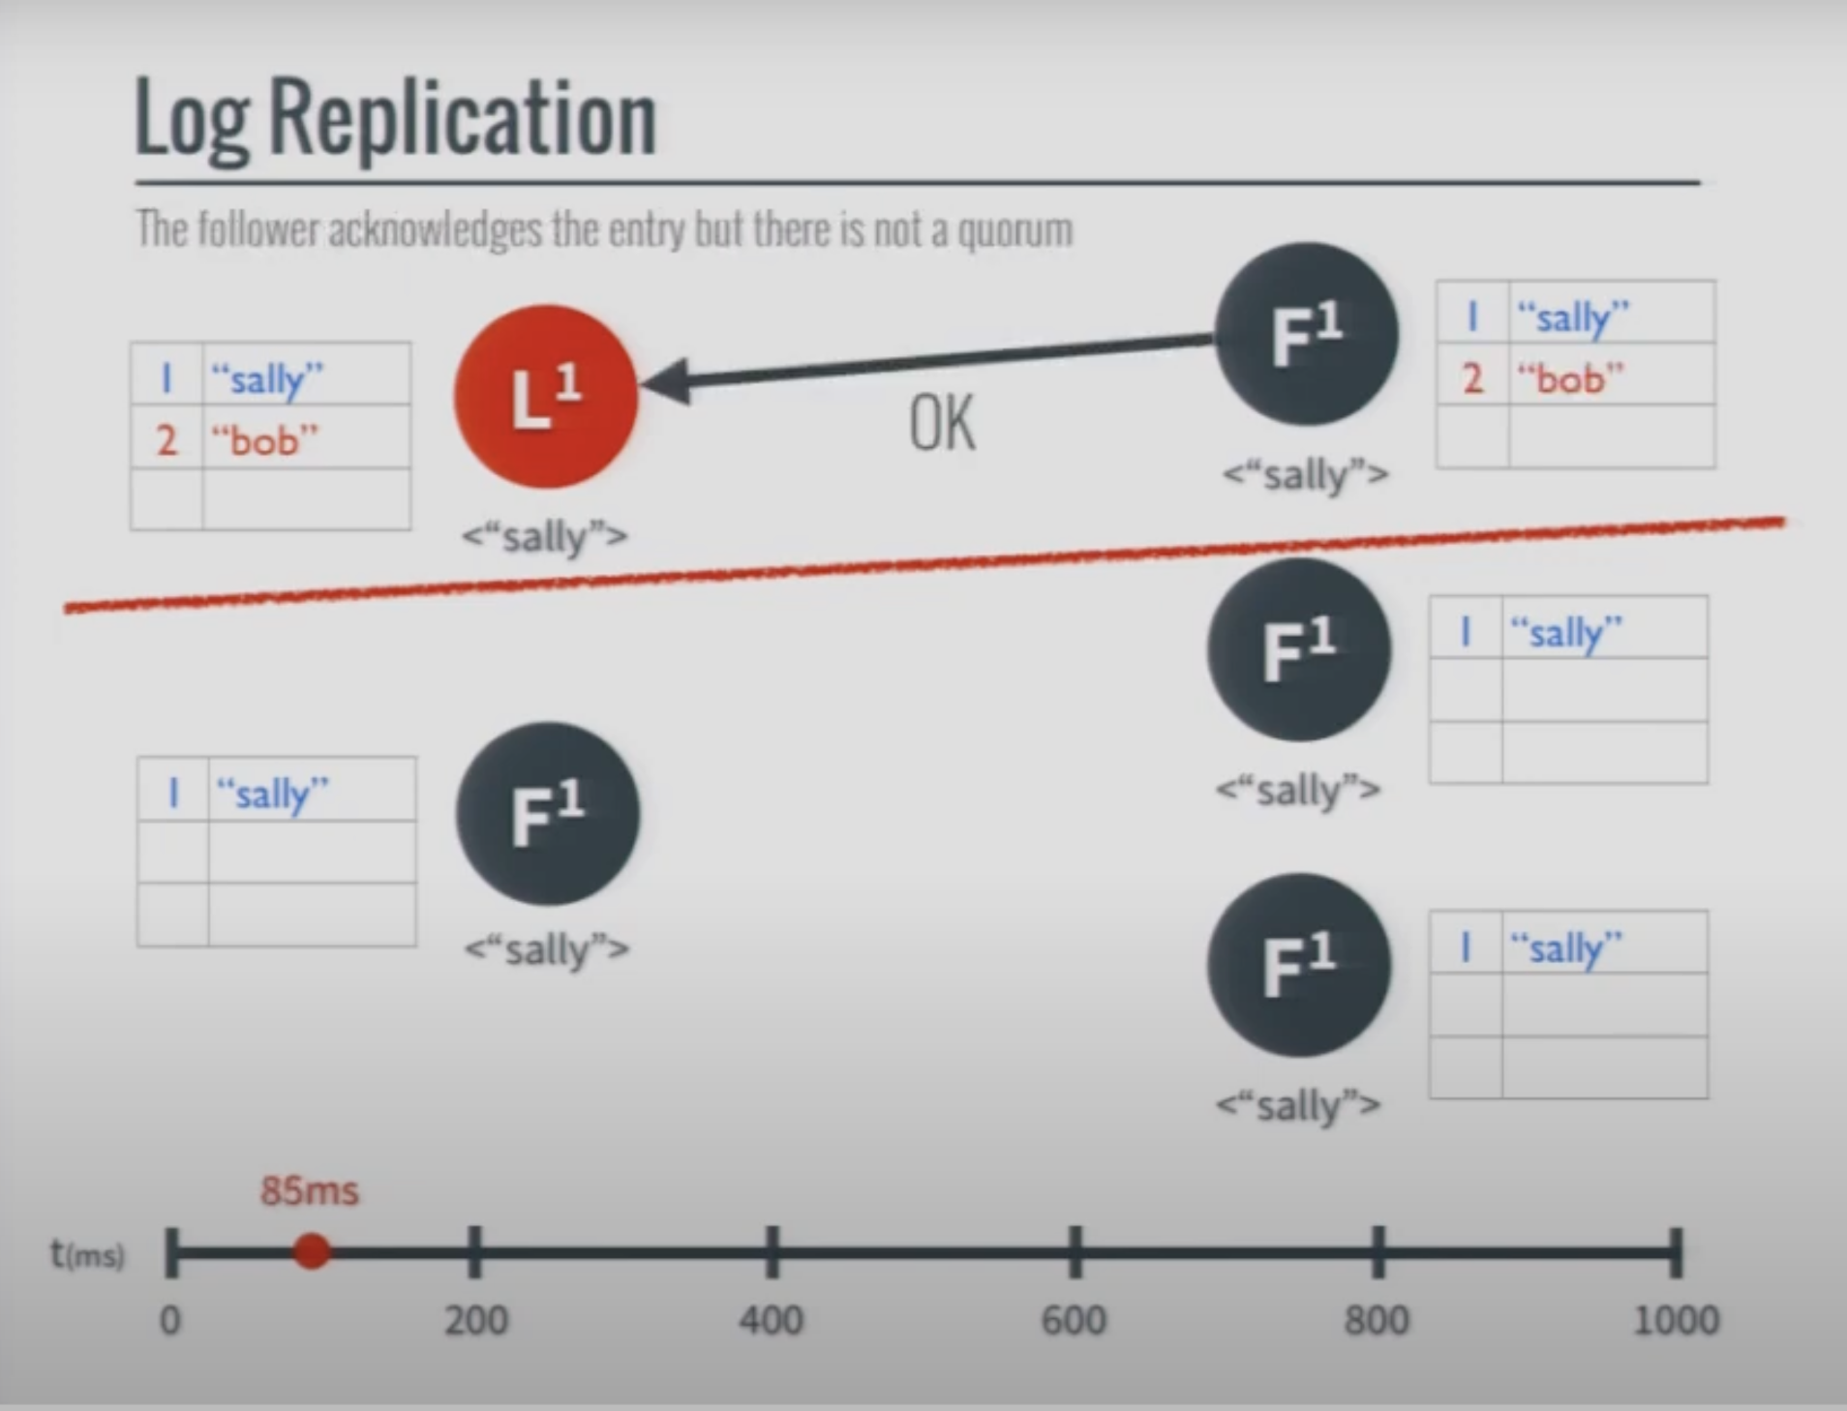
Network Paritions

Slide 62
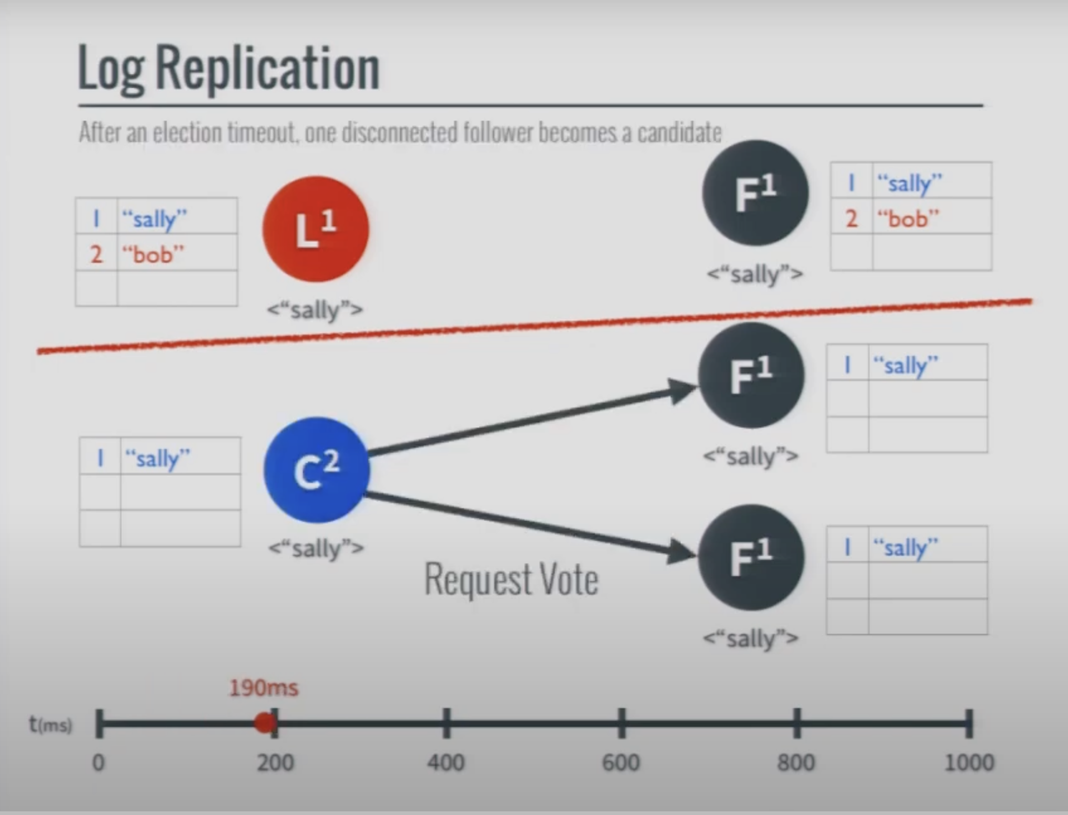
Network Paritions

Slide 63
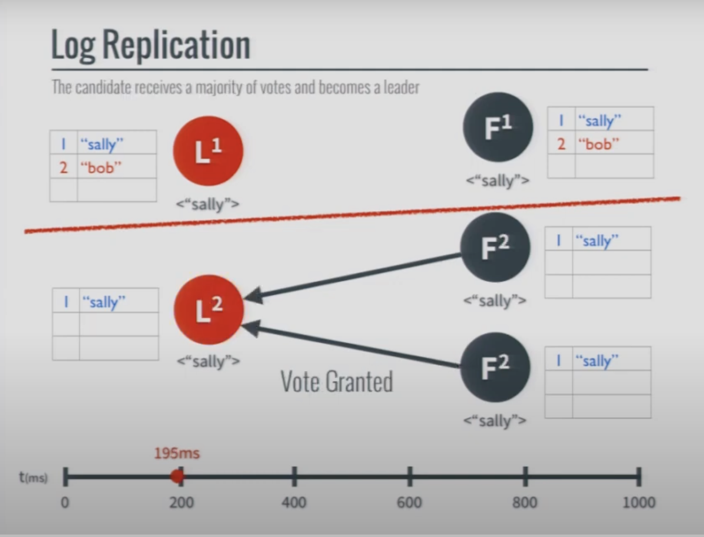
Network Paritions

Slide 64
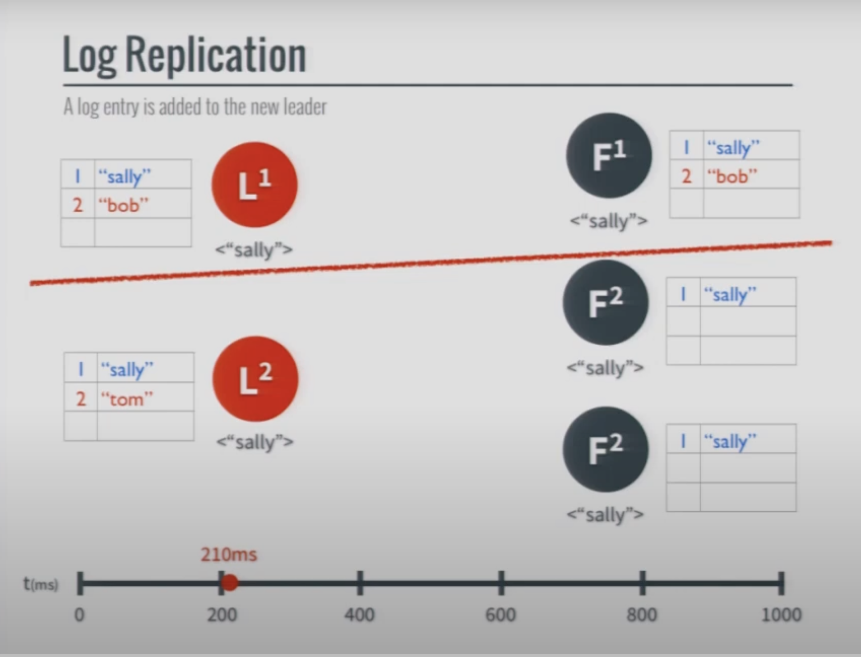
Network Paritions

Slide 65
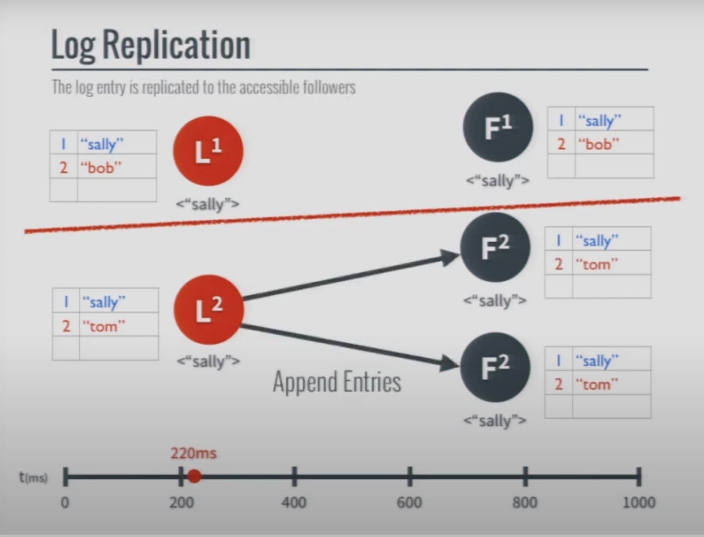
Network Paritions

Slide 66
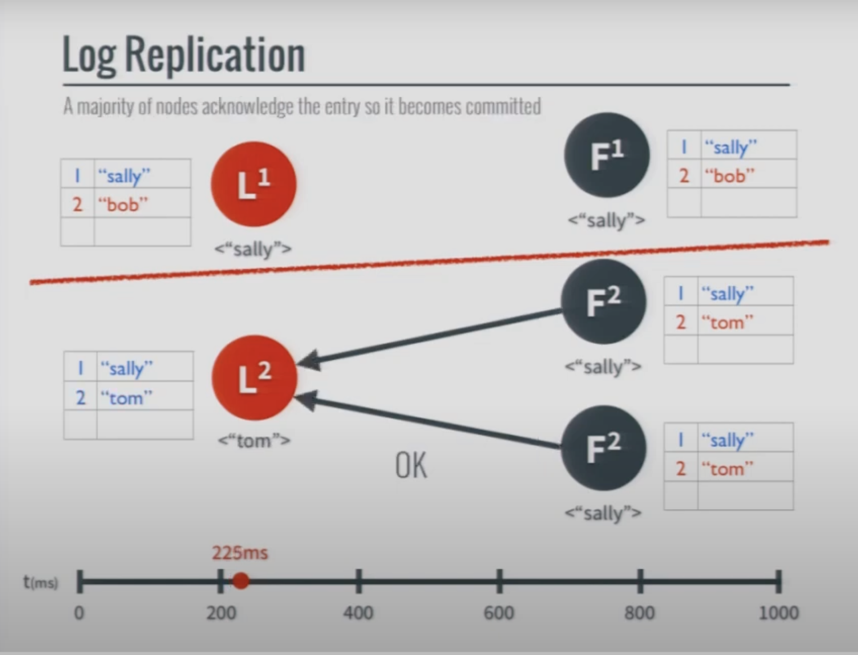
Network Paritions

Slide 67
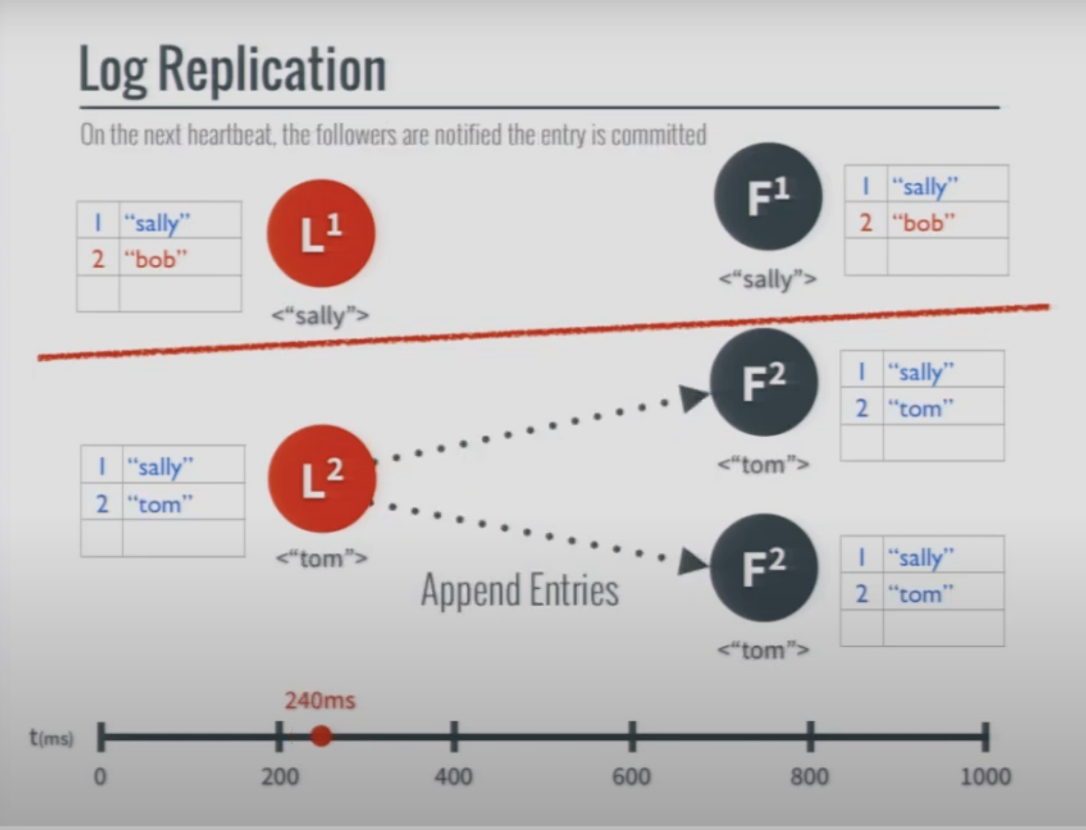
Network Paritions

Slide 68
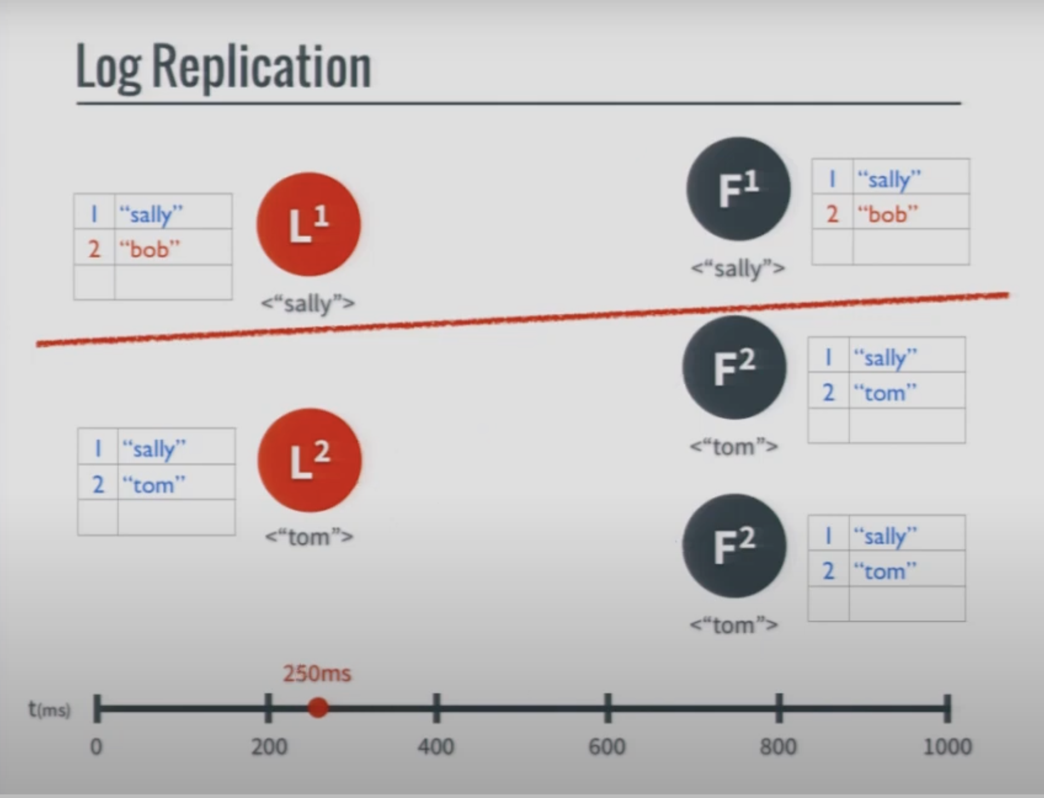
Network Paritions

Slide 69

Network Paritions

Slide 70

Network Paritions

Slide 71

Network Paritions

Slide 72

Network Paritions

Slide 73

pBFT

Slide 74

pBFT

Slide 75

pBFT

Slide 76

pBFT

Slide 77

pBFT

Slide 78

pBFT

Slide 79

pBFT

